Slide 2
القسم 1: البداية
ما هو معالج النصوص "وورد" في مايكروسوفت أوفيس 2010
ما هو الجديد في معالج النصوص "وورد" في مايكروسوفت أوفيس 2010
بدء تشغيل معالج النصوص "وورد"
إغلاق معالج النصوص "وورد"
التفاعل مع معالج النصوص "وورد"

Slide 3
الدرس 1-1: التعرف على معالج النصوص "وورد" في مايكروسوفت أوفيس 2010
سنتعلم في هذا الدرس كيفية فتح معالج النصوص مايكروسوفت وورد وما هي أجزاء واجهة الاستخدام الأساسية وكيفية التفاعل مع العناصر والأوامر في معالج النصوص مايكروسوفت وورد وكيفية إغلاق البرنامج عند الانتهاء من استخدامه.

Slide 4
ما هو معالج النصوص "وورد" في مايكروسوفت أوفيس 2010 ؟
معالج النصوص "وورد" في مايكروسوفت أوفيس 2010 هو الإصدار الرابع عشر لبرنامج معالجة النصوص القوي من مايكروسوفت.
ويمكنك من خلال هذا البرنامج إنشاء مستندات ذات مظهر مهني ومن أي نوع تقريبا. ويمكنك أيضا إضافة الجداول والمخططات والنص المزخرف والأشكال والصور وأكثر من ذلك. والأفضل من كل ذلك، فإن واجهة برنامج معالج النصوص "وورد" 2010 بسيطة وبديهية وقابلة للتخصيص مما يجعل إنشاء المستندات أمرا غاية في السهولة.

Slide 5
ما هو الجديد في معالج النصوص "وورد" في مايكروسوفت 2010 ؟
لا يستخدم معالج النصوص "وورد" 2010 القوائم الاعتيادية التي من الممكن أن تكون مألوفة بالنسبة لك. وبدلا من ذلك، يستخدم معالج النصوص "وورد" نظام التبويب يصنف الأوامر المتشابهة في الأعلى.

Slide 6
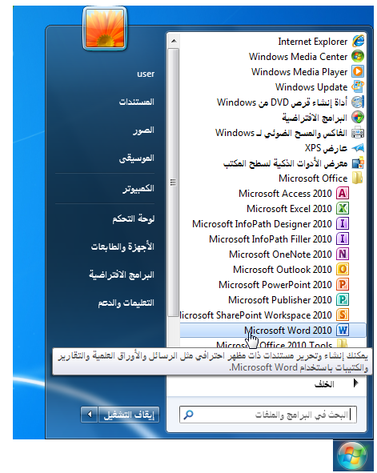
بدء تشغيل برنامج معالج النصوص "وورد"
لتشغيل برنامج معالج النصوص "وورد" في مايكروسوفت أوفيس 2010، أُنقر على قائمة ابدأ وقم بوضع المؤشر على كافة البرامج. ينبغي أن ترى مجلد مايكروسوفت أوفيس داخل قائمة ابدأ. قم بالتأشير عليه باستخدام الماوس لعرض القائمة الفرعية، ثم اضغط على معالج النصوص "وورد" في مايكروسوفت أوفيس 2010.

Slide 7
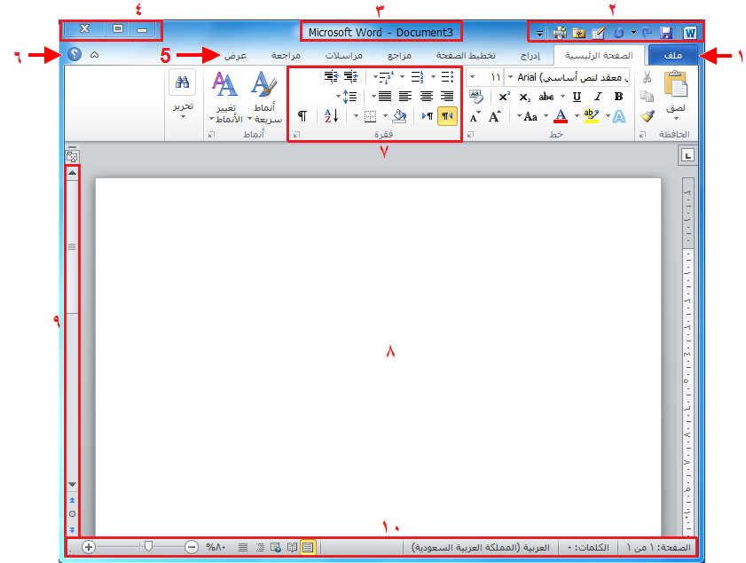
نظرة عامة على واجهة الاستخدام
لنلقي نظرة على الأجزاء المختلفة للإطار

Slide 8
التفاعل مع معالج النصوص "وورد"
الرموز
القوائم المنسدلة وصندوق التحريروالسرد
توسيع عناصر القائمة
عناصر خانة الإختيار

Slide 9
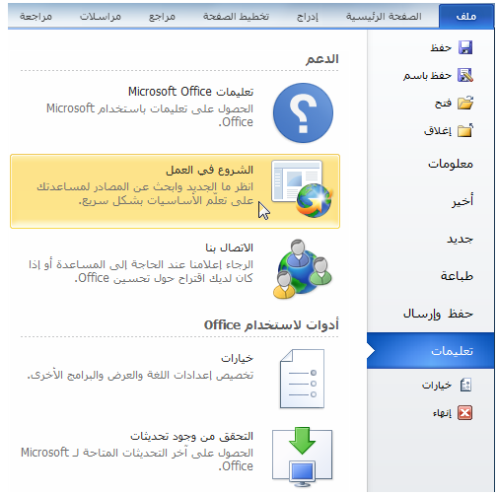
الشروع في العمل على Office.com
إذا كان لديك اتصال بالإنترنت، بإمكانك التحقق من أساسيات معالج النصوص "وورد" وتعلم المزيد عن السمات الجديدة باستخدام أمر معين في قائمة الخلفية.
اتبع الخطوات التالية، أُنقر على ملف – تعليمات - الشروع في العمل

Slide 10
إغلاق برنامج معالج النصوص "وورد"
عندما تفتح برنامج معالج النصوص "وورد"، فإن هناك عدة طرق لإغلاقه. فيمكنك النقر على إشارة X في أعلى الزاوية اليسرى من الإطار.

Slide 11
الدرس 1-2: إنشاء ملف
الآن وبما أننا نعرف القليل عن استخدام معالج النصوص "وورد" في مايكروسوفت أوفيس 2010، فإننا سنبدأ بإنشاء مستند.

Slide 12
إنشاء مستند جديد
رأينا في الدرس الأخير أنه عند فتح معالج النصوص "وورد"، فإنه يقوم بإنشاء مستند جديد ويسميه باسم مستند 1 (Document 1) (يكون ظاهرا على شريط العنوان).

Slide 13
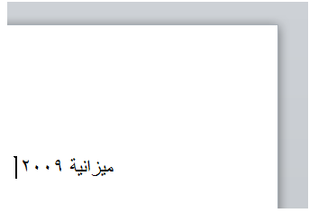
كتابة نص
لا بد من أن يحتوي المستند الفارغ خط وامض يسمى المؤشر، يمكن رؤيته في أعلى المستند الجديد. (إن كنت لا ترى المؤشر، أُنقر على منطقة العمل لتحديد مكان المؤشر) الآن قم بالكتابة
لرؤية الأحرف تظهر بجانب المؤشر الوامض:

Slide 14
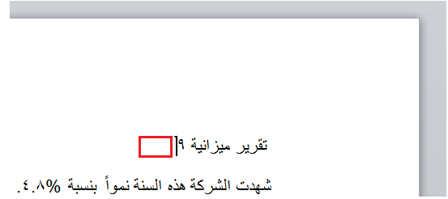
حذف النص
هناك عدد من الطرق التي يمكنك من خلالها حذف نص. أكثر هذه الطرق شيوعا هو استخدام مفتاح Backspace لإزالة العناصر على يمين المؤشر أو استخدام مفتاح Delete لإزالة العناصر على يسار المؤشر.

Slide 15
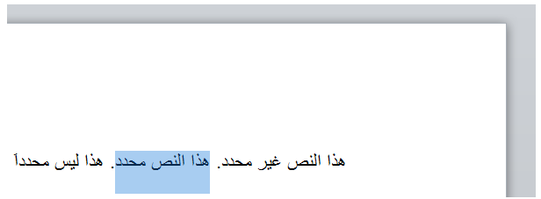
أساسيات تحديد النص
يعني تحديد النص ببساطة تظليل أو تعريف النص. ويعتبر استخدام الماوس أكثر الطرق شيوعا في تحديد النص. أولا، ضع الماوس على احد نهايتي الجزء المطلوب من النص الذي تريد تحديده. ثم تابع الضغط على الزر الأيسر للماوس وقم بالسحب فوق النص المطلوب تحديده.
وعند الانتهاء من هذه الخطوات، سيظهر النص مظللا بلون ازرق هكذا:

Slide 16
الدرس 1-3: التنقل في المستند
نحن نعرف الآن كيفية إنشاء مستند، وسنتعلم الآن كيفية التنقل به باستخدام الماوس ولوحة المفاتيح، وأشرطة التمرير وحوار الانتقال إلى.

Slide 17
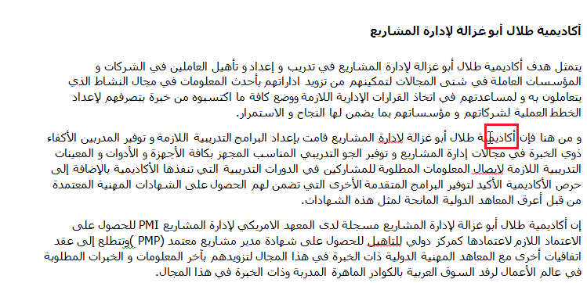
التنقل باستخدام الماوس
للتنقل باستخدام الماوس، قم ببساطة بالنقر على المكان الذي تريد التركيز عليه. على سبيل المثال: بإمكانك وضع مؤشر الماوس في وسط فقرة ما:

Slide 18
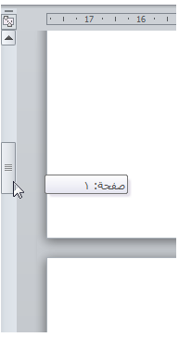
التنقل باستخدام أشرطة التمرير
يعتبر التنقل باستخدام الماوس جيدا إذا كان كامل النص موجودا على شاشة واحدة، غير انه من النادر أن تكون المستندات في صفحة واحدة. ولحسن الحظ، يمكنك أيضا التنقل باستخدام شريط التمرير على الجانب الأيسر من الشاشة. قم بوضع مؤشر الماوس على المستطيل الصغير في شريط التمرير وسيشير إلى موقعك الحالي في المستند. بعدئذ، أُنقر عليه وقم بسحبه إلى المكان الذي ترغب فيه.

Slide 19
الانتقال باستخدام لوحة المفاتيح
يمكنك أيضا استخدام اختصارات لوحة المفاتيح للانتقال. في المنطقة التي تفصل لوحة الأحرف عن اللوحة العددية في لوحة المفاتيح، سترى قسما يضم مفاتيح Insert وHome وPage Up و،Page Down Delete وEnd. ولأربعة مفاتيح منها وظائف خاصة:
Page Up
يتنقل صفحة واحدة إلى الأعلى
Page Down
يتنقل صفحة واحدة إلى الأسفل
Home
ينتقل إلى بداية السطر
End
ينتقل إلى نهاية السطر

Slide 20
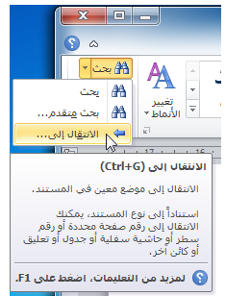
استخدام حوار الانتقال إلى
ومن الطرق الأكثر دقة في الانتقال هي استخدام حوار الانتقال إلى. وهناك ثلاثة طرق لفتح هذا الحوار.
الأولى عبر النقر على السهم بجانب زر بحث في أقصى يسار تبويبة الصفحة الرئيسية والنقر على الانتقال إلى:

Slide 21
الدرس 1-4: القيام بالمزيد من الأمور في مستندك
الآن وبعد أن عرفنا أساسيات إنشاء المستندات، فإننا سنتعلم بعض الخدع المتقدمة، بما في ذلك تطبيق التنسيق وإزالة التنسيق واستخدام التراجع والتكرار.

Slide 22
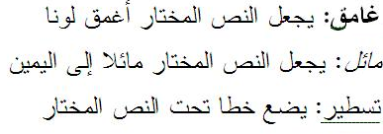
استخدام التنسيق الأساسي
سيكون الجزء التالي من العمل مع النص هو تطبيق التنسيق. والتنسيقات الأساسية هي:

Slide 23
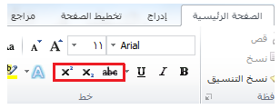
استخدام التنسيق المتقدم
سوف تجد ثلاثة تأثيرات أخرى في قسم الخط من تبويبة الصفحة الرئيسية. وهي من اليمين إلى اليسار يتوسطه خط ومنخفض ومرتفع.

Slide 24
استخدام تراجع وتكرار/الإعادة
سوف تجد أوامر التراجع والإعادة / تكرار في شريط أدوات الوصول السريع.

Slide 25
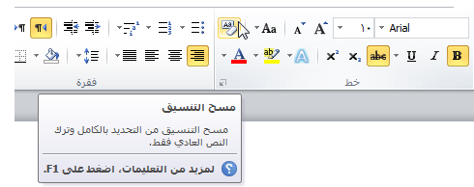
إزالة التنسيق
الطريقة هي تحديد النص ثم النقر على زر مسح التنسيق ( ) في قسم الخط في تبويبة الصفحة الرئيسية.

Slide 26
الدرس 1-5: العمل على مستندك
لقد تعلمنا إلى الآن كيفية إنشاء مستندات، ولكنك لن تكون قادرا على إنشاء المستندات من الصفر، فهذا الأمر ليس عمليا، لنلق نظرة على كيفية فتح وحفظ وإغلاق مستندات برنامج معالج النصوص "وورد" والعمل عليها.

Slide 27
حفظ الملفات
لحفظ ملف لأول مرة، يمكنك النقر على رمز حفظ ( ) في شريط أدوات الوصول السريع أو الضغط على مفاتيح Ctrl + S أو النقر على ملف - حفظ. أو النقر على ملف - "حفظ باسم" وستفتح أي من هذه الخيارات مربع حوار حفظ باسم

Slide 28
فتح الملفات
هناك بعض الطرق لفتح مستندات برنامج معالج النصوص "وورد". أولها هو إيجاد الملف والنقر المزدوج عليه.
ومن داخل برنامج معالج النصوص "وورد"، يمكنك النقر على ملف - فتح أو استخدام اختصار Ctrl + O. سيعمل هذا الأمر على تشغيل مربع حوار فتح.

Slide 29
استخدام قائمة المستندات الأخيرة
هناك طريقة أخرى لفتح الملفات عن طريق قائمة المستندات الأخيرة في قائمة ملف. إذا قمت بالنقر على ملف - أخير، فسوف ترى قائمة بالمستندات المفتوحة ومواقعها.

Slide 30
التبديل بين الملفات المفتوحة
إذا كان لديك عدة مستندات معالج نصوص "وورد" مفتوحة في آن واحد، فإن هناك العديد من الوسائل للتبديل بينها. فمن داخل المستند، يمكنك النقر على تبويبة عرض والنقر على أمر تبديل النوافذ. بعد ذلك، قم بالنقر على الملف الذي تريد العمل عليه. (الملف الذي عليه علامة هو الملف النشط حاليا).

Slide 31
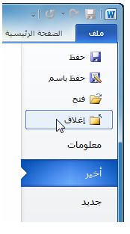
إغلاق الملفات
لإغلاق مستند دون إغلاق معالج النصوص "وورد"، قم بالنقر على ملف - إغلاق.

Slide 32
الدرس 1-6: الحصول على تعليمات في برنامج معالج النصوص "وورد"
لقد لاحظت الآن أن هناك أمورا كثيرة يمكنك القيام بها في معالج النصوص "وورد" ونحن بالكاد إطلعنا على البداية.
وبغض النظر عن عدد الكتب التي تقرؤها أو الدورات التي تشترك فيها فإنه من المستحيل تذكر كل شيء. ولحسن الحظ، فإن برنامج معالج النصوص "وورد" مزود بملفات تعليمات بحيث يمكنك العثور على إجابات لأسئلتك.

Slide 33
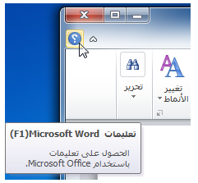
فتح التعليمات
لفتح التعليمات، أُنقر على علامة السؤال الموجودة أعلى الزاوية اليسرى من شاشة برنامج معالج النصوص "وورد" أو استخدم اختصار F1.

Slide 34
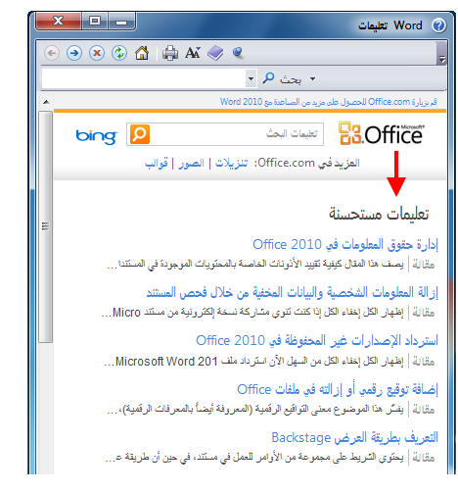
استخدام شاشة التعليمات
يفتح ملف التعليمات في إطار منفصل. وإذا كان لديك اتصال الإنترنت، فإن ملف التعليمات سيحاول تلقائيا الاتصال بموقع Office.com وهو بوابة إلكترونية متخصصة تتيح لك وسيلة وصول إلى آخر المعلومات حول معالج النصوص "وورد".

Slide 35
شريط أدوات التعليمات
يحتوي شريط أدوات التعليمات على أوامر مشابهة لتلك الموجودة في متصفح الويب. وفي الواقع، يعمل إطار التعليمات بطريقة مشابهة جدا لمتصفح الويب الذي يبحث عن فقط المعلومات المتعلقة بمعالج النصوص "وورد" 2010.
السابق
الأمام
إيقاف
تحديث
الصفحة الرئيسية
طباعة
تغيير حجم الخط
إظهار جدول المحتويات
دوما في المقدمة
شريط أدوات الخيارات

Slide 36
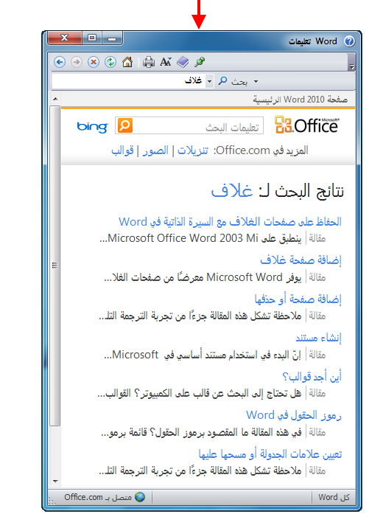
البحث عن التعليمات
يعتبر البحث عن التعليمات سهلا. قم فقط بكتابة ما تبحث عنه في شريط البحث واضغط على مفتاح التنفيذ Enter. بعد لحظات، ستظهر أية نتائج يعتبر معالج النصوص "وورد" أنها ذات علاقة داخل لائحة. أُنقر على أي من المواضيع في تلك القائمة لعرض معلومات الموضوع.
فعلى سبيل المثال، إذا كنت تبحث عن "صفحة غلاف" (أثناء إتصالك بموقع Office.com) فستحصل على النتائج التالية:

Slide 37
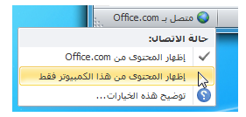
التعليمات عبر الإنترنت مقابل التعليمات دون اتصال بالإنترنت
هناك نسختان من ملف التعليمات أحدهما عبر الإنترنت والآخر دون اتصال بالإنترنت.
وتقتضي التعليمات عبر الإنترنت وجود اتصال نشط بالإنترنت. وعند توفره، يتم توجيه كافة البحوث عن التعليمات إلى موقع Office.com، وهو البوابة الإلكترونية عبر الإنترنت لكافة برامج اوفيس. وتكون مواضيع التعليمات التي تم استرجاعها عبر الإنترنت هي الاحدث، وهو أمر مهم إذا كان هناك تغيير في البرنامج بالنسبة لأي من برامج أوفيس. وتذكر ان محتوى الإنترنت يتغير دائما.
وتشير التعليمات دون اتصال بالانترنت إلى المساعدة على محتوى الكمبيوتر (ويسمى المحتوى المحلي). وقد لا يكون محدثا تماما غير انه يكون متوفرا دائما.
للتبديل بين النظامين، أُنقر على رمز الاتصال في شريط المعلومات واختر ما تريده:

Slide 38
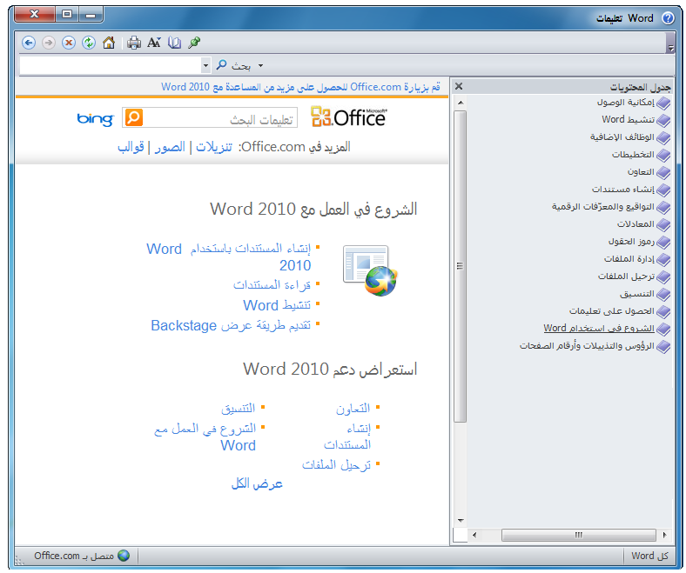
استخدام جدول المحتويات
إذا كنت ترغب بالتنقل في ملف التعليمات باستخدام طريقة تقليدية أكثر، قم بالنقر على زر جدول المحتويات ( ) في شريط أدوات التعليمات. وستبدو شاشة التعليمات لديك كما يلي:

Slide 39
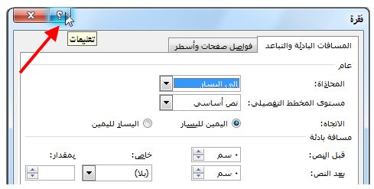
الحصول على التعليمات في مربع حوار
يمكن الوصول إلى بعض سمات معالج النصوص "وورد" في مايكروسوفت أوفيس عن طريق مربعات الحوار، والتي لم نأتي على ذكرها بعد. ولكن ينبغي أن تعرف أنك سترى في بعض مربعات الحوار رمز التعليمات في أعلى الزاوية اليسار. أُنقر على علامة السؤال لرؤية تعليمات معينة حول ذلك الموضوع.

Slide 40
القسم 2: واجهة استخدام معالج النصوص "وورد"
سوف تتعلم في هذا القسم كيفية:
استخدام قائمة ملف Backstage.
استخدام شريط المعلومات وشريط الأدوات المصغر.
استخدام مربعات الحوار.
استخدام قائمة الزر الأيمن.
استخدام الاختصارات المختلفة للوحة المفاتيح.
استخدام وتعديل ونقل شريط أدوات الوصول السريع.
استخدام التبويبات والمجموعات وأزرار الخيارات
تصغير الشريط.
استخدام تبويبات الصفحة الرئيسية وإدراج وعرض.

Slide 41
الدرس 2-1: التعرف والإطلاع
من أجل الاستفادة من معالج النصوص "وورد" (أو أي برنامج جديد في الكمبيوتر) اكثر ما يمكن، ينبغي عليك التعرف على السمات المختلفة لواجهة الاستخدام. لقد قمنا في القسم السابق بتغطية الأساسيات لجعلك قادرا على تشغيل معالج النصوص "وورد". و ينبغي عليك الآن أن تكون قادرا على إنشاء واستخدام وحفظ المستندات البسيطة مع أساسيات التنسيق، وفي هذا الجزء سنقوم بالتركيز على سمات الواجهة بشكل كامل بدءا بالعناصر الرئيسة.

Slide 42
استخدام قائمة ملف Backstage
في الجزء السابق قمنا باستخدام قائمة Backstage لفتح الملفات وإغلاقها وحفظها:

Slide 43
استخدام شريط المعلومات
يوفر شريط المعلومات معلومات إرشادية سريعة عن المستند. وهو موجود في أسفل إطار معالج النصوص "وورد".

Slide 44
استخدام شريط الأدوات المُصغر
لقد تعلمنا في الجزء السابق كيفية كتابة وتحديد النص. ولا بد انك لاحظت شريط الأدوات المُصغر يظهر إذا قمت بتحريك الماوس بالقرب من النص المظلل:

Slide 45
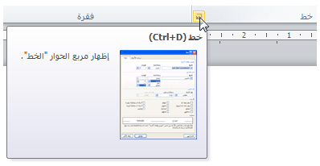
استخدام مربعات الحوار
يمكن الوصول إلى بعض سمات معالج النصوص "وورد" المتقدمة من خلال مربعات الحوار. ويمكن فتح العديد من مربعات الحوار من خلال النقر على زر في مجموعة موجودة في الشريط . لنقم بإلقاء نظرة على مربع حوار شائع الاستخدام وهو الخط.
التبويبات
قوائم الإسدال
صناديق التحقق
أزرار الخيار
صناديق النص
الأزرار
أزرار موافق وإلغاء

Slide 46
استخدام قوائم الزر الأيمن
كلما أصبحت أكثر اطلاعا على برنامج معالج النصوص "وورد"، فسوف تكتشف أن هناك العديد من الطرق لعمل الشيء ذاته.
ولقد تعلمنا أنه يمكننا تطبيق تنسيق من شريط الصفحة الرئيسية أو من شريط الأدوات المصغر.
وبإمكانك إغلاق معالج النصوص "وورد" عن طريق النقر على زر إغلاق، أو عن طريق النقر على ملف - إغلاق أو من خلال مفاتيح Alt+F4 .

Slide 47
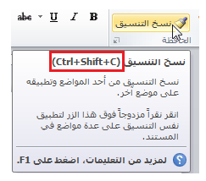
اختصارات لوحة المفاتيح
هناك طريقة أخرى لتطبيق الأوامر في برنامج معالج النصوص "وورد" وهي باستخدام مفاتيح الاختصار. ويتم عمل مفاتيح الاختصار من خلال الضغط على مفتاحين أو ثلاثة أو أربعة معاً للقيام بعمل ما بدلا من النقر على الرمز أو البحث عن الأمر الخاص به في شريط الأدوات. ويمكنك أحيانا أن ترى هذا الاختصار في تلميحات الشاشة الخاصة بالرمز.

Slide 48
الدرس 2-2: شريط أدوات الوصول السريع
بالرغم من انه تم التعرف تقريبا على أشرطة الأدوات، لا يزال هناك شريط أدوات الوصول السريع. يوجد هذا الشريط في اعلى الشاشة على يمين شريط العنوان. ويعتبر شريط لتخزين الأوامر المستخدمة بشكل متكرر بدلا من البحث في التبويبات. وفي هذا الدرس سنتعرف على كل شيء بخصوص هذه السمة المتنوعة والقابلة للتخصيص بالكامل.

Slide 49
معلومات عن شريط الأدوات
بشكل افتراضي، هناك ثلاثة رموز في شريط الأدوات.
وهي من اليمين إلى اليسار:
حفظ
تراجع
تكرار
ويعتبر استخدام شريط الأدوات سهلا مثل النقر على الرمز.

Slide 50
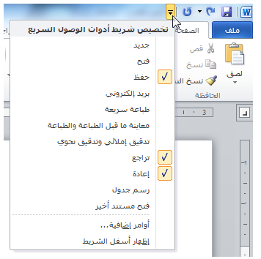
إضافة وإزالة الأزرار
وظيفة شريط الأدوات الرئيسية هي توفير الوصول إلى الأوامر الأكثر استخداما، لذلك فمن المنطقي تخصيصه حسب رغبتك. لإضافة أزرار إلى شريط أدوات الوصول السريع ٌقم بالنقر على سهم الإسدال الموجود بجانبها ومن ثم أختر من القائمة الأوامر الأكثر استخداما:

Slide 51
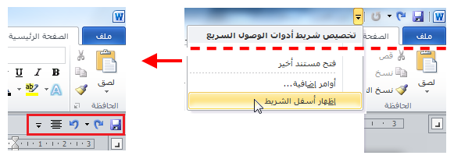
نقل شريط أدوات الوصول السريع
يمكن عرض شريط أدوات الوصول السريع في أعلى أو أسفل الشريط. لتغيير المكان قم بالنقر على سهم الإسدال الموجود في يمين إطار شريط الأدوات والنقر على خيار إظهار شريط أدوات الوصول السريع أسفل الشريط:

Slide 52
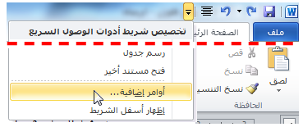
تخصيص شريط الأدوات
تعتبر قائمة الخيارات المتوفرة لإضافة الأوامر لشريط أدوات الوصول السريع باستخدام قوائم الإسدال مفيدة ولكنها محدودة. ولخيارات التخصيص المتقدمة، قم بالنقر على أوامر إضافية:

Slide 53
الدرس 2-3 التبويبات والمجموعات
لقد قطعنا شوطا طويلا في تفحصنا لمعالج النصوص "وورد"، والآن حان الوقت للانتقال لعناصر الواجهة الأكبر وهي التبويبات ومجموعات الأوامر. تشكل التبويبات والمجموعات جوهر واجهة استخدام معالج النصوص "وورد"، لذا فمن المهم فهم كيفية عملها قبل الاطلاع على التبويبات والأوامر المختلفة.

Slide 54
معلومات حول التبويبات
بشكل افتراضي يحتوي معالج النصوص مايكروسوفت أوفيس "وورد" على سبع تبويبات ( باستثناء قائمة ملف):
الصفحة الرئيسة
إدراج
تخطيط الصفحة
مراجع
مراسلات
مراجعة
عرض

Slide 55
معلومات حول المجموعات
تتألف كل تبويبة من مجموعة من الأوامر. على سبيل المثال، تحتوي تبويبة الصفحة الرئيسية على الحافظة والخط والفقرة والأنماط وأوامر التحرير.

Slide 56
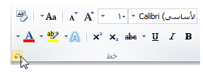
معلومات حول أزرار الخيارات
كما رأينا من قبل، تحتوي بعض المجموعات على زر صغير في الزاوية من أسفل الإطار:

Slide 57
تصغير الشريط
بإمكانك إخفاء أوامر الشريط إذا كنت تفضل ذلك وترك التبويبات فحسب:

Slide 58
الدرس 2-4: تبويبة الصفحة الرئيسية
بما أنك أصبحت الآن على معرفة بمكونات واجهة معالج النصوص "وورد"، حان الوقت للانتقال إلى تبويبة الصفحة الرئيسية. ستستخدم في اغلب الأحيان أوامر هذه التبويبة، وبالرغم من قيامنا بتغطية بعض هذه العناصر في السابق، فلا تقلق إذا وجدت نفسك عاجزا عن فهم وظيفة كل شيء، فسوف نقوم بتغطيتها بشكل مفصل أكثر قبل نهاية هذا الدليل.

Slide 59
أوامر الحافظة
أول مجموعة من تبويبة الصفحة الرئيسية هي الحافظة:
وهي تقدم خيارات قص ونسخ ولصق النص بالإضافة إلى استخدام نسخ التنسيق. وتحتوي أيضا على زر خيار لفتح حافظة أوفيس.

Slide 60
أوامر الخط
المجموعة التالية هي من المجموعات التي قمنا بالفعل بالتعامل معها إلا وهي الخط:

Slide 61
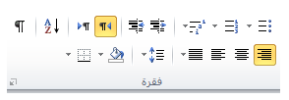
أوامر الفقرة
تحتوي المجموعة الثالثة على أدوات الفقرة:

Slide 62
أوامر الأنماط
إن المجموعة الرابعة مخصصة للأنماط المتوفرة في معالج النصوص مايكروسوفت أوفيس "وورد" 2010.

Slide 63
أوامر التحرير
تركز مجموعتنا الأخيرة على التحرير:
تمكنك هذه الخيارات من العثور على كلمات أو عبارات معينة، واستبدال المصطلحات بأشياء أخرى (تعتبر مفيدة إذا كنت قد وجدت انك قمت بكتابة اسم شخص ما بشكل خاطئ) وتحديد عناصر معينة في المستند.

Slide 64
الدرس 2-5: تبويبة إدراج
التبويبة التالية التي سنلقي الضوء عليها تبويبة الإدراج. في الوقت الذي تكون فيه قد أتقنت إنشاء مستندات أساسية، ستساعدك هذه التبويبة على إضافة عناصر أخرى للمستندات كالمخططات وصفحة الغلاف والرأس والتذييل.
لا تقلق بشأن تطبيقات الأوامر حاليا. سنقوم بممارسة بعض الأساسيات في التمارين التدريجية ولكننا لن نتعمق في كل عنصر إلا لاحقا.

Slide 65
أوامر الصفحات
المجموعة الأولى هي الصفحات:
وكما توقعت، تمكننا هذه المجموعة من إضافة صفحة غلاف أو إدراج صفحة فارغة أو إضافة أنماط مختلفة من فواصل الصفحات إلى المستند.

Slide 66
أوامر الجداول
الأمر التالي هو الجداول
يتوسع هذا الأمر ليتحول إلى قائمة تمكنك من رسم جدول أو جدول بيانات إكسل أو إضافة جدول معين مسبقا. يتم إضافة الجداول الأساسية عن طريق النقر على جدول ومن ثم تحريك المؤشر فوق عدد معين من المربعات لإنشاء جدول بالحجم المطلوب.

Slide 67
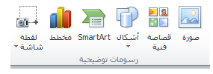
أوامر الرسومات التوضيحية
تعتبر المجموعة التالية أكثر المجموعات متعة، فهي تمكنك من إضافة رسومات توضيحية إلى المستند:

Slide 68
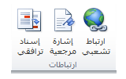
أوامر الارتباطات
تمكنك المجموعة الرابعة في تبويبة الإدراج من إنشاء ارتباطات مع مواقع على الإنترنت (تسمى ارتباطات تشعبية) بالإضافة إلى أماكن أخرى بالمستند مثل (الإشارات المرجعية والإسناد الترافقي).

Slide 69
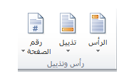
أوامر الرأٍس والتذييل
إن الرأس والتذييل هما النص الموجود في أعلى أو أسفل كل صفحة على التوالي. وتتيح لك هذه المجموعة إضافة رأس أو تذييل أو أرقام صفحات بسيطة:

Slide 70
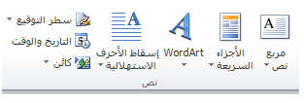
أوامر النص
تحتوي المجموعة التالية على عناصر متنوعة.
مربع النص
الأجزاء السريعة
WordArt
إسقاط الأحرف الاستهلالية
سطر التوقيع
التاريخ والوقت
الكائن

Slide 71
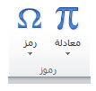
أوامر الرموز
يسمح لك الجزء الأخير من تبويبة الإدراج بإضافة معادلات أو رموز للمستند:
عندما تقوم بالنقر على إحداها سيعرض لك كل عنصر منهما قائمة من الخيارات، كما ترى فإن إدراج معادلات معقدة أمرٌ سهل عن طريق النقر مرتين

Slide 72
الدرس 2-6: تبويبة العرض
التبويبة الأخيرة التي سنتعرف عليها في هذا الجزء هي تبويبة العرض. وكما يمكن أن تتخيل، ستسمح لك هذه التبويبة بعرض المستند بعدة طرق.

Slide 73
أوامر طرق عرض المستندات
يقدم لك هذا الجزء من التبويبة طرق مختلفة لعرض المستند.
كل ما عليك فعله هو النقر على طريقة العرض التي تريدها. وتشرح كل طريقة عرض نفسها بطريقة رائعة.
فيمكن أن ترى المستند كما سيظهر على الورقة (تخطيط الطباعة) أو القراءة في وضع ملء الشاشة أو كما ستظهر على صفحة الويب أو في صيغة المخطط التفصيلي أو في صيغة المسودة (التي ستعرض سمات اقل). وتتوفر أوامر طرق العرض أيضا في شريط المعلومات

Slide 74
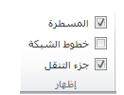
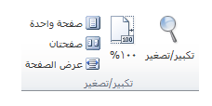
أوامر الإظهار
تمكنك هذه المجموعة من إضافة أو حذف العناصر التي تريدها من شاشة معالج النصوص "وورد":
أوامر التكبير/التصغير
تمكننا مجموعتنا التالية من تكبير وتصغير الصفحة

Slide 75
أوامر النافذة
يتحكم هذا الجزء من تبويبة العرض في كيفية ترتيب الإطارات:

Slide 76
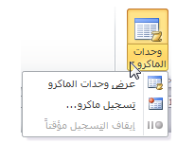
أوامر وحدات الماكرو
يفتح لك الزر الأخير في تبويبة العرض مربع حوار وحدات الماكرو. فإذا قمت بالنقر على سهم الإسدال سترى قائمة تتعلق بوحدات الماكرو.
وحدات الماكرو هي عبارة عن حلقات مسجلة من الأوامر التي بإمكانك استخدامها مرة تلو الأخرى. وهي تمكنك من أداء أكثر من وظيفة عن طريق بعض النقرات.

Slide 77
القسم 3: التبويبات المتقدمة والتخصيص
في هذا القسم سوف تتعلم كيفية:
استخدام تبويبة تخطيط الصفحة
استخدام تبويبة المراجع
استخدام تبويبة المراسلات
استخدام تبويبة المراجعة
استخدام التبويبات السياقية
تخصيص الشريط

Slide 78
الدرس 3-1: تبويبة تخطيط الصفحة
في هذا الجزء الأخير، لقد مررنا على أساسيات واجهة معالج النصوص "وورد" وناقشنا ثلاث تبويبات ستستخدمها على الأرجح في أغلب الأحيان. أما في هذا الجزء سنتعرف على التبويبات الأربعة الأخرى ومعرفة ما هي الأوامر التي تقدمها بدءا بتبويبة تخطيط الصفحة.

Slide 79
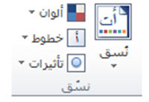
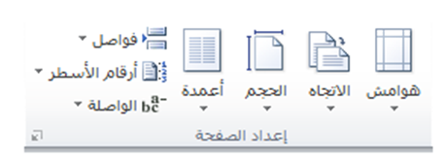
أوامر النسق
لقد تم تنسيق لون الخلفيات من قبل بالإضافة إلى مخططات الخط التي يمكنك أن تطبقها على جميع أجزاء المستند. ستمكنك مجموعة تخطيط الصفحة من اختيار خلفية شاملة للمستند أو اختيار لون أو نوع خط بالإضافة إلى تأثيرات الخلفية المنفصلة:
أوامر إعداد الصفحة
ستمكنك هذه المجموعة من التحكم بالجوانب المادية للصفحة:

Slide 80
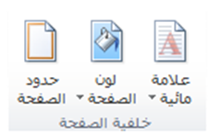
أوامر خلفية الصفحة
كما توقعت، تتحكم هذه المجموعة بما يجري في الصفحة خلف النص.
يمكنك أن تختار علامة مائية أو لون الصفحة أو حدود الصفحة.

Slide 81
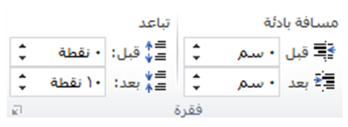
أوامر الفقرة
تشبه هذه المجموعة مجموعة الفقرة الموجودة في تبويبة الصفحة الرئيسية إلا أنها تحتوي على خيارات اقل.
تتحكم هذه الأوامر بالمسافة البادئة أو التباعد الخاص بالفقرة. ويفتح زر الخيار هذا مربع حوار الفقرة الذي يتيح تحكما أفضل بالتباعد بين الفقرات.

Slide 82
أوامر الترتيب
تسمح لنا المجموعة الأخيرة بترتيب العناصر على الصفحة.
ونعني بالعناصر الصور والقصاصات الفنية و WordArt وصناديق النص... وأي شيء تقريبا ماعدا النص الاعتيادي. ويفتح جزء التحديد جزء جديدا داخل إطار معالج النصوص "وورد" ويسمح لك بتحديد أو إظهار أو إخفاء العناصر في المستند.

Slide 83
الدرس 3-2: تبويبة المراجع
تعتبر تبويبة المراجع هي التالية على قائمتنا. وتحتوي هذه التبويبة على أدوات متقدمة لن يتم تغطيتها في هذا البرنامج. غير انه من الجيد التعرف على هذه الأدوات وما تقوم به، لذلك سنحاول التركيز على الفكرة العامة لكل مجموعة.

Slide 84
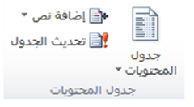
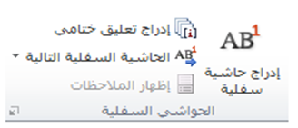
أوامر جدول المحتويات
تتعامل المجموعة الأولى مع جدول المحتويات. وجدول المحتويات عبارة عن قائمة بالفصول والعناوين الهامة الأخرى في المستند. فعلى سبيل المثال، ستجد جدول المحتويات في بداية هذا الدليل.
أوامر الحواشي السفلية
إذا قرأت في يوم أو قمت بإعداد تقرير رسمي، مثل مقالة أو مشروع دراسي، فلا بد انك تعرف الحواشي السفلي والتعليقات الختامية. أولا، تقوم بوضع أرقام منخفضة في المستند. ثم يتم إضافة الحواشي المرقمة في نهاية كل صفحة (في حالة الحواشي السفلية) أو في نهاية المستند (في حالة التعليقات الختامية). وستساعدك هذه الأدوات على إضافة الحواشي السفلية والتعليقات الختامية

Slide 85
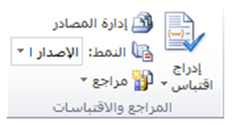
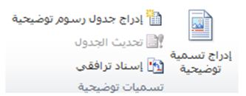
أوامر المراجع والاقتباسات
المراجع والاقتباسات عبارة عن عنصر آخر موجود في التقارير أو الأوراق الرسمية. وتسمى المعلومات حول الإصدار بالاقتباسات وتشكل مجموعة الاقتباسات المراجع.
أوامر التسميات التوضيحية
التسميات التوضيحية عبارة عن نص أسفل الرسوم البيانية (مثل الصور والجداول) تساعد في تعريف أو تحديد حجم العنصر.

Slide 86
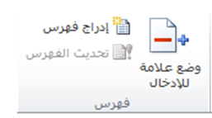
أوامر الفهرس
الفهرس عبارة عن قائمة بالمواضيع التي يحتويها المستند وأرقام الصفحات التي توجد فيها تلك المواضيع. ومثل المجموعات الأخرى، تسمح لك مجموعة الفهرس بوضع علامة على كلمة في الفهرس وإدراج فهرس وتحديث الفهرس.

Slide 87
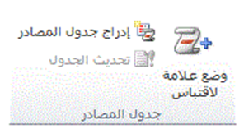
أوامر جدول المرجعيات
يوجد جدول المرجعيات عادة في المستندات القانونية، حيث انه يشير إلى القضايا والقوانين. وتساعد مجموعة جدول المرجعيات في إنشاء هذا النوع من الصفحات المرجعية.
وتشمل الأوامر وضع علامة لإقتباس وإنشاء جدول المصادر وتحديث الجدول

Slide 88
الدرس 3-3: تبويبة المراسلات
تركز تبويبة المراسلات على إنشاء مستندات يمكنك إرسالها بالبريد مثل المغلفات والرسائل والتسميات. وتركز الأوامر فيها على دمج المراسلات، وهي عملية تأخذ شكل رسالة وقائمة بجهات الاتصال وتقوم بإنشاء رسالة شخصية لكل مستلم. وهي عملية مفيدة جدا، ومن الجيد معرفة مكان وجود هذه الأوامر .

Slide 89
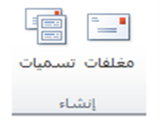
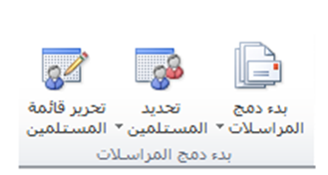
أوامر الإنشاء
المجموعة الأولى في تبويبة المراسلات هي الوحيدة غير المخصصة لدمج المراسلات
أوامر بدء تشغيل دمج المراسلات
كما توقعت، تقوم هذه المجموعة بإنشاء دمج المراسلات.

Slide 90
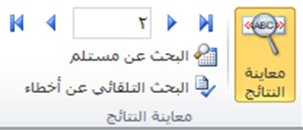
أوامر كتابة الحقول وإدراجها
تعتبر هذه المجموعة الخطوة الثانية في دمج المراسلات.
أوامر معاينة النتائج
تسمح لك المجموعة الرابعة من تبويبة المراسلات بمعاينة النتائج قبل إنشاء الدمج.

Slide 91
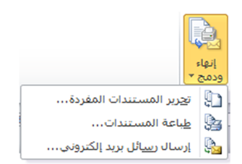
أوامر الإنهاء
يفتح الزر الأخير قائمة تعطيك خيارات لإنهاء الدمج.

Slide 92
الدرس 3-4: تبويبة المراجعة
آخر التبويبات الافتراضية هي تبويبة المراجعة. وبالرغم من أن بعض الأوامر في هذه التبويبة متقدمة جدا (مثل التدقيق الإملائي والتدقيق اللغوي)، فإن الأوامر الأخرى سهلة الاستخدام. وهذه هي الأوامر التي سنركز عليها

Slide 93
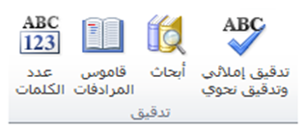
أوامر التدقيق
القسم الأول من تبويبة المراجعة هو القسم الذي ستستخدمه اكثر من غيره.
وهو يحتوي على أوامر التدقيق الإملائي وعمل الأبحاث والبحث عن الكلمات في قاموس المرادفات وترجمة الكلمات وإعداد اللغة وتعداد الكلمات. وسنتطلع على أكثر هذه الأوامر في الدليل المتقدم.

Slide 94
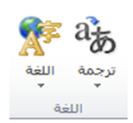
أوامر اللغة
المجموعة التالية هي مجموعة اللغة:
تسمح لك هذه الأوامر بترجمة كلمة أو عبارة أو مستند بالكامل إلى لغة أخرى، شريطة أن تكون لديك حزم اللغات المطلوبة مثبتة على الكمبيوتر.

Slide 95
أوامر التعليقات
القسم التالي من تبويبة المراجعة هو التعليقات. والتعليقات عبارة عن أجزاء من النص تظهر في مربعات منفصلة عن المستند الرئيسي. ويسمح هذا الأمر للشخص بإضافة أفكار محددة وتصحيحات على المستند بكل سهولة.

Slide 96
أوامر التعقب
إذا قام آخرون بمراجعة المستند بصورة متكررة، فقد ترغب باستخدام سمات تعقب التغييرات.
وتسمح لك هذه السمة بتسجيل كل تغيير على المستند. وهي مفيدة جدا لغايات التحرير. وتتيح لك هذه المجموعة تفعيل وإلغاء تفعيل والتحكم بتلك السمة. يمكنك أيضا فتح جزء المراجعة، والذي يلخص التغييرات والتعليقات التي تم تعقبها.

Slide 97
أوامر التغييرات
تسمح لك مجموعة التغييرات بقبول التغييرات التي تم تعقبها التي قمت بها على المستند ورفضها والتنقل بينها.
أوامر المقارنة
تسمح لك هذه المجموعة بمقارنة ودمج المستندات
وهذا الأمر مفيد جدا عندما يكون لديك عدة نسخ من المستند وترغب في جمعها في مستند واحد.

Slide 98
أوامر الحماية
المجموعة الأخيرة هي الحماية
وتقيد هذه الأوامر الوصول وعمل التغييرات على المستند

Slide 99
الدرس 3-5: التبويبات السياقية
إذا كنت تذكر تعرفنا أول مرة على التبويبات، فقد تعلمت ان بعض التبويبات تظهر فقط عندما تقوم بإنشاء عناصر معينة أو العمل عليها. وقد اطلعنا بشكل موجز على بعض تلك التبويبات في واحد من تمرينات صقل المهارات.

Slide 100
أدوات الرسم
تستخدم تبويبة التنسيق الخاصة بأدوات الرسم في التحكم بحجم الأشكال وموقعها ومحاذاتها وصناديق النص وWordArt.

Slide 101
أدوات المعادلة
التبويبة التالية التي سنطلع عليها هي تبويبة التصميم الخاصة بأدوات المعادلة. وتظهر هذه التبويبة عندما تقوم بإنشاء معادلة من تبويبة إدراج.
تقدم لك هذه التبويبة أدوات لإنشاء وتحرير كافة أنواع المعادلات. إذا كنت تستخدم لوحة إدخال العمليات الرياضية في ويندوز 7 لإدراج معادلاتك، فإن شريط أدوات تبويبة التصميم الخاصة بأدوات المعادلات سيظهر.

Slide 102
أدوات SmartArt
تسمح لك SmartArt بإنشاء رسوم تخطيطية ذات مظهر مهني عن طريق نقرات قليلة. وتتوفر تبويباتان جديدتان عند تحرير SmartArt. الأولى هي التصميم وهي تسمح لك بتطبيق مجموعة من الأنماط المعدة مسبقا والألوان على الرسم التخطيطي.
أما التبويبة الأخرى، التنسيق، فتتيح لك تحكما أفضل بشكل ونمط وموقع الرسم التخطيطي.

Slide 103
أدوات الجدول
سترى أيضا تبويبتين جديدتين تظهران عندما تقوم بإنشاء جدول. الأولى هي التصميم
ومثل تبويبة التصميم الخاصة بأدوات SmartArt، تسمح لك هذه التبويبة بتطبيق التنسيق المعد مسبقا على الجدول. وهي طريقة سهلة وسريعة لإنشاء جداول جذابة.
وتتيح لك تبويبة التخطيط تحكما أفضل بأبعاد ومظهر الخلايا والصفوف والأعمدة في الجدول.

Slide 104
أدوات المخطط
تعتبر المخططات تمثيلا بصريا للبيانات العددية. وعندما تقوم بإدراج جدول، فإنك سترى إطار اكسل 2010 يظهر. ويسمح لك برنامج جدول البيانات بإضافة وتعديل بيانات المصدر لذلك المخطط.
وعندما تقوم بتحديد المخطط، فإنك سترى ثلاث تبويبات مختلفة. الأولى هي التصميم وهي تتيح لك بعض الخيارات لتغيير بيانات ومظهر المخطط.
الثانية هي التخطيط وتتيح لك تحكما أفضل بالجوانب المختلفة للمخطط بما فيها أدوات التحليل وعنوان المخطط وتسميات المحاور والتسمية.
التبويبة الأخيرة هي التنسيق وتتيح لك تحكما أفضل بالأشكال المختلفة في المخطط.

Slide 105
أدوات الصورة
تظهر تبويبة التنسيق الخاص بأدوات الصورة عندما تختار صورة أو كائن قصاصة فنية
وتسمح لك هذه الأدوات بتعديل كافة جوانب الصورة تقريبا بما فيها السطوع والتباين واللون والحجم والنمط والتأثيرات والشكل والحدود والموقع.

Slide 106
أدوات الرأس والتذييل
إذا قمت بالنقر بشكل مزدوج على أعلى أو أسفل المستند، فسترى تبويبة التصميم الخاص بأدوات الرأس والتذييل.
وتسمح لك هذه التبويبة بالتحكم في مظهر ومحتوى ومحاذاة النص الظاهر في أعلى و/أو أسفل كل صفحة.

Slide 107
أدوات المطور
لا تظهر تبويبة المطور بشكل افتراضي عند تثبيت معالج النصوص "وورد" 2010 على الكمبيوتر. وتتيح هذه التبويبة لمستخدمي معالج النصوص "وورد" المتمرسين ممن هم على إطلاع بتطبيقات Visual Basic ولغة XML (لغة التعليم الموسعة) وأدوات تحكم لاستخدام هذه العناصر بالتوافق مع المستند.

Slide 108
الدرس 3-6: تخصيص الشريط
سنتعرف على مهمة تخصيص أخيرة قبل الدخول في تفاصيل إنشاء مستند بالفعل. وسنستكشف في هذا الدرس سمة جديدة في معالج النصوص "وورد" وهي القدرة على تخصيص الشريط.

Slide 109
الشروع في العمل
أحد أهداف التصميم الرئيسية لكل إصدار جديد من مايكروسوفت أوفيس هو تمكينك من القيام بالعمل بصورة أسرع وأكثر فاعلية. ومن أجل تحقيق هذا، فإنك تتمتع بالقدرة على تخصيص كل شيء تقريبا. في الإصدارات السابقة من معالج النصوص "وورد"، كان بإمكانك إضافة شريط أدوات أو قائمة جديدة، لكن لم يكن بإمكانك ترتيب التبويبات أو القوائم الافتراضية والتي كانت تعتبر سمة دائمة. لكن في معالج النصوص "وورد" 2010، يمكنك تخصيص كل شيء تقريبا.

Slide 110
إضافة أو إزالة التبويبات
تظهر القائمة الموجودة إلى اليسار التبويبات الرئيسية المستخدمة في معالج النصوص "وود" 2010. وينبغي أن تكون التبويبات الثمانية الأولى مألوفة لديك.

Slide 111
ترتيب التبويبات والمجموعات
يمكنك إعادة ترتيب التبويبات المجموعات والأوامر المختلفة. أولا، قم بتوسيع التبويبة أو المجموعة من خلال النقر على إشارة +. سيقوم هذا بتوسيع محتويات تلك المجموعة أو التبويبة. لإعادة ترتيب العناصر، اختر عنصرا ما ثم أُنقر على أسهم للأعلى أو للأسفل لإعادة ترتيبها.

Slide 112
إنشاء تبويبات ومجموعات جديدة
يمكنك إنشاء تبويباتك ومجموعاتك الخاصة باستخدام الأوامر في أسفل مربع حوار خيارات Word .

Slide 113
تخصيص أوامر المجموعة
يمكنك إضافة أو إزالة المجموعات والأوامر المختلفة من التبويبات المخصصة (ولكن ليس من أي تبويبة افتراضية). قم بتوسيع المجموعة التي ترغب بتعبئتها بالأوامر وقم بتحديد الأمر من القائمة الموجودة إلى اليمين ثم أُنقر على إضافة.

Slide 114
إعادة تعيين كافة التخصيصات
قم بفتح مربع حوار خيارات Word لتخصيص الشريط ثم أُنقر على " إعادة تعيين - إعادة تعيين كافة التخصيصات ". سيلغي هذا كافة التبويبات والمجموعات المخصصة. لاحظ أن هذا الأمر سيعيد تعيين شريط أدوات الوصول السريع كذلك.

Slide 115
القسم 4: إنشاء مستندات
ستتعلم في هذا القسم كيفية:
إنشاء مستندات فارغة
إنشاء مستندات من القوالب ومن المستندات الموجودة
تحديد نص باستخدام الماوس ولوحة المفاتيح وتبويبة الصفحة الرئيسية
قص ونسخ ولصق النص
نقل النص بالسحب والإفلات
استخدام جزء التنقل
استخدام حافظة أوفيس
البحث عن النص واستبداله
استخدام نسخ التنسيق
إضافة إسقاط الأحرف الاستهلالية إلى النص
تطبيق النمط السريع إلى النص
ضبط ومحاذاة النص

Slide 116
الدرس 4-1: إنشاء مستند جديد
لقد قطعنا شوطا طويلا منذ الصفحة الأولى. والآن وقد أصبح لديك فهم أساسي لما تقوم به الأوامر المختلفة وفهم لكيفية تخصيص واجهة إستخدام معالج النصوص "وورد"، فقد حان الوقت لبدء الكتابة. سوف نقوم في هذا الدرس بالتعرف على الطرق المختلفة التي تستطيع من خلالها إنشاء مستند جديد

Slide 117
إنشاء مستند فارغ
عندما تفتح برنامج معالج النصوص "وورد" فإنه ينشئ مستند جديد ويسميه Document 1 (يظهر على شريط العنوان). وإذا أردت أن تنشئ مستند جديد آخر أُنقر على ملف - جديد. وينبغي أن يكون قالب المستند الفارغ مظللا بالفعل ويمكنك أن ترى معاينة لمستند فارغ على اليسار. أُنقر على إنشاء لعمل مستند جديد.

Slide 118
إنشاء مستند من القوالب المحلية
هناك نوعان من القوالب وهما القوالب المحلية والقوالب عبر الإنترنت. وقد تم تثبيت القوالب المحلية على الكمبيوتر عند تثبيت معالج النصوص "وورد" ويتضمن مجموعة أساسية كافية للشروع في العمل. أما القوالب عبر الإنترنت فيتم تنزيلها من موقع office.com.
لفتح قالب محلي جديد، أُنقر على ملف - جديد ثم اختر فئة تحت عنوان الصفحة الرئيسية. وتحتوي عينة القوالب على كمية كبيرة من القوالب.

Slide 119
إنشاء مستند من القوالب على الإنترنت
إذا كان لديك اتصال بالإنترنت، ستتوفر لك قوالب من موقع office.com. وتتوفر القوالب على الإنترنت أكثر منها دون اتصال بالانترنت. وستجد هنا أيضا قوالب منشأة من قبل مستخدمي معالج النصوص "وورد" الذين قاموا بتحميل أعمالهم لمشاركتها مع الآخرين.
ويعمل فتح قالب جديد على الإنترنت بنفس الطريقة عمل القالب المحلي. إختر فئة على الإنترنت وحدد النمط الذي تريده ثم أُنقر على تنزيل.

Slide 120
إنشاء مستند من مستند موجود
ربما مررت على مستند أعجبك تنسيقه. لكن إذا لم يكن هناك قالب مثله، فقد يستغرق إعادة إنشاء ذلك التنسيق وقتا طويلا. وللمساعدة في ذلك، يسمح لك معالج النصوص "وورد" بإنشاء مستند جديد بناء على مستند موجود.
وتقوم هذه السمة بنفس ما يقوم به فتح المستند الأصلي. أُنقر على ملف حفظ باسم ثم إختر إسماً جديدا للمستند.
للقيام بذلك، أُنقر على ملف – جديد - جديد من مستند موجود ثم اختر مستند المصدر في مربع الحوار الذي سيظهر.

Slide 121
إستخدام منطقة القوالب المستخدمة مؤخرا
عندما تقوم بتحميل أو فتح قوالب معينة، فسيتم حفظ اختصار للقالب. ولإعادة استخدام القالب، أُنقر على ملف – جديد - القوالب الأخيرة.

Slide 122
الدرس 4-2: تحديد النص
تعلمنا في بداية الدليل كيفية تحديد النص عن طريق الماوس. غير أنك ستقوم الآن بإنشاء مستندات أطول أو أكثر تعقيداً. لذلك، فإنك تحتاج إلى طرق أسرع وأسهل من أجل التحديد.

Slide 123
تحديد النص عن طريق الماوس
يمكنك النقر والسحب بالماوس لتحديد النص. وسيظهر النص مظللاً (وعادة بالأزرق) عندما يتم تحديده، كما يلي:
وعند تحديد النص، فإن أي تغيرات تقوم بها ستطبق على كامل الجزء المحدد
تحديد نص عن طريق لوحة المفاتيح
إعتمادا على التطبيق، يعتبر تحديد النص باستخدام لوحة المفاتيح بالعادة طريقة أسرع من الماوس. ويتضمن معظم هذه الأوامر استخدام المفاتيح في وسط لوحة المفاتيح (Home End، ومفاتيح الأسهم).
وفيما يلي لائحة حول كيفية تحديد العناصر المختلفة:

Slide 124
تحديد النص والكائنات من تبويبة الصفحة الرئيسية
يمكننا استخدام مجموعة التحرير في تبويبة الصفحة الرئيسية من أجل تحديد النص والكائنات. أُنقر على زر التحديد ثم أُنقر ما تريد تحديده.
يمكنك أن تختار تحديد كل النص في المستند أو تحديد النص ذي التنسيق المشابه. واستخدم أمر تحديد الكائنات للصور والمخططات وغيرها.

Slide 125
تلميحات وخدع
إذا كان لديك جزء من نص محدد وبدأت بالكتابة، فسيتم حذف النص المحدد وسيحل النص الجديد محله.
يمكنك تحديد جزء من النص وسحبه وإفلاته في أي مكان من المستند. يمكنك أيضا استخدام جزء التنقل لنقل كميات
أكبر من النصوص. (سنتحدث عن ذلك أكثر بعد قليل.)
يمكنك تحديد أي مستوى من النص ( حرف أو كلمة أو عبارة أو فقرة أو صفحة أو مستند أو أجزاء من ذلك)
والتصرف به. ويعني ذلك أنه بإمكانك أن تجعل حرفا معينا غامق اللون بنفس الطريقة التي تقوم بها لمستند
بالكامل.
يمكنك أن تقوم بالنقر المزدوج على كلمة من أجل تحديدها. وتنقر ثلاث مرات لتختار الفقرة كلها.

Slide 126
إذا أردت حذف جزء من النص فيمكنك تحديده والضغط إما على مفتاح Backspace أو مفتاح Delete على
لوحة مفاتيحك بدلا من قصه.
يمكنك قص أو نسخ جزء من نص ومن ثم لصقه في مستند منفصل أو برنامج معالجة نصوص ( مثل المفكرة أو
الدفتر التي تأتي مع برنامج ويندوز).
يمكنك تحديد أجزاء مختلفة من النص عن طريق تحديد الجزء الأول ومن ثم الضغط على مفتاح Ctrl ومن ثم
تحديد جزء آخر بواسطة الماوس.
يمكنك تحديد جزء كبير من النص عن طريق تحديد الكلمة الأولى ومن ثم الضغط على مفتاح Shift وتحديد
الكلمة الأخيرة. (يبدو ذلك الأمر مسألة مجردة لكننا سنمارسه بعد قليل.)
لإلغاء تحديد النص، قم بالنقر في أي مكان في المستند.

Slide 127
الدرس 4-3: نقل النص
الآن وقد تكونت لدينا فكرة جيدة عن تحديد النص، لنستكشف كيفية نقل النص. وسنستخدم في هذا الدرس القص والنسخ واللصق والسحب والإفلات وجزء التنقل والبحث والاستبدال.
وُتطبق العديد من المهارات التي ستتعلمها في الدرس على برامج غير معالج النصوص "وود" 2010. وتستخدم هذه المهارات بطريقة أو بأخرى في برنامج موجود على جهاز الكمبيوتر تقريبا.

Slide 128
قص ونسخ ولصق النص
تعتبر مهارات القص والنسخ واللصق مهارات أساسية. ويؤدي القص والنسخ إلى وضع النص في الحافظة، والتي سنتعرف عليها لاحقا في هذا الدرس. ويشمل لصق النص وضع ذلك النص في مكان آخر.
يتعين عليك قص النص إذا أردت نقله من موقع إلى آخر أو إذا رغبت بإزالة نص قد تحتاجه لاحقا. ولقص النص، قم بتحديده أولا. وبعد ذلك أُنقر على زر قص ( ) في تبويبة الصفحة الرئيسية. (يمكنك أيضا النقر بالزر الأيمن على النص والنقر على قص أو استخدام اختصار Ctrl + X).
استخدم أمر نسخ عندما تريد نسخ النص من موقع إلى آخر. قم أولا بتحديد النص الذي ترغب بنسخه. وبعد ذلك أُنقر على زر نسخ ( ) في تبويبة الصفحة الرئيسية. (يمكنك أيضا النقر بالزر الأيمن على النص والنقر على نسخ أو استخدام اختصار Ctrl + C). وسيبدو الأمر وكأن شيئا لم يحدث، إلا أنه قد تم نسخ النص لديك في الحافظة.

Slide 129
إستخدام حافظة أوفيس
عندما تقوم بقص أو نسخ النص، فإنك تستطيع لصقه في أي مكان تريده. قم فقط بالنقر على المكان الذي تريد أن يظهر النص فيه وأُنقر على زر لصق في تبويبة الصفحة الرئيسية. (يمكنك أيضا النقر بالزر الأيمن على المكان الذي ترغب بوضع النص فيه والنقر على لصق أو استخدام اختصار Ctrl + V). لا تنس أن اللصق سيقوم بإدراج آخر عنصر تم قصه أو نسخه.
الحافظة عبارة عن موقع يتم فيه تخزين النصوص أو الكائنات التي تم قصها أو نسخها إلى ان يتم لصقها. ويمكنك عادة تخزين كائن واحد في كل مرة في الحافظة. لكن إذا قمت بفتح الحافظة، فيمكنك تخزين ما يقارب من 24 عنصرا في وقت واحد ولصقها حسب الحاجة.
للبدء بذلك، أُنقر على زر الخيار في مجموعة الحافظة في تبويبة الصفحة الرئيسية. عندئذ يمكنك ان ترى جزء الحافظة على أحد جوانب الشاشة

Slide 130
سحب وإفلات النص
يسمح لك معالج النصوص "وورد" بسحب النص في المستند. قم أولا بتحديد النص وبعد ذلك قم بالضغط على زر الماوس واسحب النص إلى المكان الذي تريده.

Slide 131
نقل النص باستخدام جزء التنقل
يعتبر جزء التنقل سمة جديدة في معالج النصوص "وورد" 2010 ويحل محل خريطة المستند. ويبرز جزء التنقل النص الذي المعرف بأنماط عناوين معينة. فعلى سبيل المثال، ها هي خريطة المستند لجزء من القسم 4.

Slide 132
البحث عن نص
إذا اضطررت للبحث في مستند طويل، فإن معالج النصوص "وورد" يتيح لك متابعة كافة حالات وجود الكلمة أو العبارة. للبحث عن نص، قم بالنقر على زر بحث في تبويبة الصفحة الرئيسية. (يمكنك أيضا استخدام اختصار Ctrl + F)

Slide 133
استبدال النص
السمة الأخرى المفيدة في معالج النصوص "وورد" هي القدرة على استبدال كلمة أو عبارة بأخرى. وهذا الأمر مفيدا تحديدا إذا قمت بكتابة كلمة خاطئة. لإستخدام وظيفة الإستبدال، إجعل جزء التنقل ظاهرا ثم أُنقر على سهم الإسدال بجانب شريط البحث وأُنقر على استبدال.

Slide 134
الدرس 4-4: تطبيق تأثيرات النص المتقدمة
الآن وبما انك فهم أساسيات إنشاء المستند والتعامل مع النص، فقد حان الوقت للتعرف على جوانب اكثر متعة في إنشاء المستندات وهو تطبيق التأثيرات على النص. في هذا الدرس، سنستكشف معا بعض تأثيرات النص الشائعة التي يمكن استخدامها وهي إسقاط الأحرف الاستهلالية والمحاذاة والضبط والأنماط ونسخ التنسيق.

Slide 135
استخدام نسخ التنسيق
أنت تعرف أن معالج النصوص "وورد" يمكنه نسخ ولصق النص مع التأثيرات أو دونها. لكن معالج النصوص "وورد" يستطيع أيضا نسخ تنسيق النص فقط ضمن نفس المستند أو بين المستندات. أولا، قم بتحديد النص الذي يحتوي على التنسيق الذي تريد نسخه إلى مكان آخر.
بعد ذلك، أُنقر على رمز نسخ التنسيق في تبويبة الصفحة الرئيسية أو استخدام اختصار Ctrl + Shift + C. وسيتحول المؤشر إلى فرشاة رسم.
اختر الآن النص الذي تريده. وسيأخذ النص الجديد تنسيق النص القديم

Slide 136
إسقاط الأحرف الاستهلالية
الحرف الاستهلالي عبارة عن حرف كبير في بداية الفقرة يكون اكبر من الحروف الأخرى و"يسقط" على الفقرة. ويمكن أن تكون الأحرف الاستهلالية طريقة جيدة لإبراز أجزاء من المستند أو لجعله اكثر جاذبية.
لتطبيق إسقاط الأحرف الإستهلالية، ضع المؤشر أولا في أي مكان في الفقرة التي ترغب بإظهار الأحرف الاستهلالية فيها. بعد ذلك أُنقر على تبويبة ادراج، ثم أُنقر على زر إسقاط الأحرف الإستهلالية واختر مسقطة (والتي تضعها في الفقرة) أو في الهامش (والذي يضعها بجانب النص).

Slide 137
تطبيق الأنماط السريعة
لننتقل في رحلتنا في معالج النصوص "وورد" إلى الأنماط. ويمكن أن يشمل النمط الخطوط والتنسيق والألوان والحدود والتظليل.
وهناك جزءان للأنماط في معالج النصوص "وورد". الجزء الأول وهو معرض الأنماط السريعة. وهو مؤلف من الأنماط التي يمكنك رؤيتها في مجموعة الأنماط في تبويبة الصفحة الرئيسية. ويضع معالج النصوص "وورد" الأنماط الأكثر إستخداماً هنا من أجل الإستخدام السريع

Slide 138
محاذاة وضبط النص
التأثير الأخير الذي سنتعرف عليه هو المحاذاة والضبط. وستجد هذه الأزرار في مجموعة الفقرة في تبويبة الصفحة الرئيسية.
يشير كل نوع من المحاذاة إلى الهامش الذي يتجه النص له. ومن اليمين إلى اليسار، يمكنك أن ترى المحاذاة إلى اليمين والتوسيط والمحاذاة إلى اليسار والضبط (حيث يتوزع النص ليشغل السطر بالكامل). قم ببساطة بتحديد النص الذي ترغب بتطبيق المحاذاة عليه ثم أُنقر على الزر الملائم. لاحظ انه يجب اختيار نوع واحد من المحاذاة في جميع الأوقات.

Slide 139
القسم 5: القيام بالمزيد من الأمور في النص
سنتعلم في هذا القسم ما يلي:
تغيير نوع الخط وحجمه ولونه وحالة الأحرف.
تطبيق لون تمييز الخط والتسطير الخاص على النص.
فتح واستخدام مربع حوار الخط.
ضبط الخط الافتراضي.
تضمين خطوط في المستند.
استخدام وضبط ونقل وإزالة التبويبات.
تحديد مسافة بادئة للنص باستخدام المسطرة وتبويبه الصفحة
الرئيسية.
تغيير التباعد في الفقرة.
إضافة حدود وتظليل إلى النص

Slide 140
الدرس 5-1: الخطوط في تبويبة الصفحة الرئيسية
الخط عبارة عن مجموعة كاملة من الأحرف (مع حروف طباعة وأنماط) تستخدم لإنشاء نص في المستند. بعض أنواع الخطوط تكون جميع أحرفها كبيرة (اللغة الإنجليزية) وبعض الأنواع الأخرى تكون مكونة من الرموز. ويمكن تخصيص الخطوط كما تريد، فيمكنك تغيير حجمها ونوعها ولونها والتباعد فيها والتأثيرات.

Slide 141
اختيار واجهة الخط
لاختيار نوع الخط، قم أولا بتحديد الخط ثم قم بالكتابة أو قم بتحديد النص الذي قمت بكتابته ثم طبق الخط عليه. لاختيار خط ما، أُنقر على القائمة المنسدلة للخط وقم بتحديد الخط الذي تريده. أثناء تمريرك على الخطوط، سترى معاينة للخطوط على النص قبل تطبيقها

Slide 142
تغيير حجم الخط
يمكنك تغيير حجم الخط بنفس الطريقة. قم بتحديد الحجم من القائمة أو كتابة الحجم في الصندوق. إذا اخترت استخدام القائمة، في الوقت الذي يكون فيه النص محددا، فسترى معاينة للحجم الذي تريده أثناء مرورك على الخطوط.

Slide 143
تطبيق لون الخط
لتغيير لون الخط، قم بتحديد النص الذي ترغب بتغييره، وبعد ذلك، انتقي اللون من اللائحة. وسترى مرة أخرى معاينة للون الذي سيطبق على النص قبل تغييره. وعندما ترى اللون الذي تريده، قم بالنقر عليه لتطبيقه.

Slide 144
تطبيق لون تمييز النص
إضافة إلى ألوان الخط الرئيسية، يمكنك أيضا تطبيق لون التمييز على النص. قم بتحديد النص الذي ترغب بتمييزه وأُنقر على لون من مجموعة الخط في تبويبة الصفحة الرئيسية.

Slide 145
تطبيق التسطير المتقدم
في القسم الأول، تعلمنا كيفية تطبيق التسطير الأساسي. إذا قمت بالنقر على سهم الإسدال بجانب أمر التسطير، فسترى قائمة بأنماط التسطير.

Slide 146
تغيير حالة الأحرف (باللغة الإنجليزية)
هناك طريقة سريعة لتغيير حالة الخط. أولا، قم بتحديد النص الذي تريد تغييره، ثم أُنقر على زر حالة الأحرف في تبويبة الصفحة الرئيسية واختر الحالة التي تريدها.

Slide 147
تطبيق تأثيرات النص
يقوم وورد 2010 بتقديم أمر جديد في مجموعة الخط: تأثيرات النص. يوجد هنا عدد من التأثيرات المعدة مسبقا للاختيار من بينها.
لتظليل جزء من النص أُنقر على أمر تأثيرات النص ثم حدد أحد الخيارات التالية:

Slide 148
الدرس 5-2 مربع حوار الخط
في الدرس السابق تعلمنا عن استخدام مجموعة الخط وشريط الأدوات المصغر لتطبيق نوع الخط والحجم واللون والمزيد من ذلك. في هذا الدرس سنتعلم كيفية استخدام مربع حوار الخط لتنفيذ كل ذلك التنسيق مرة واحدة.

Slide 149
فتح مربع حوار الخط
لفتح مربع حوار الخط أُنقر على زر الخيار في أسفل الزاوية اليمنى من مجموعة الخط في علامة تبويب الصفحة الرئيسية.
إستخدام علامة تبويب الخط
يمكنك استخدام القوائم المختلفة لضبط نوع الخط والنمط والحجم واللون والتأثير. ويمكنك أيضا اختيار أسلوب التسطير واللون وتطبيق تأثيرات النص

Slide 150
استخدام علامة تبويب الخيارات المتقدمة
علامة التبويب الأخرى في مربع حوار الخط هو علامة تبويب الخيارات المتقدمة:

Slide 151
تحديد الخط الافتراضي الخاص بك
إذا كنت تجد نفسك دوما تضبط الخط على نوع محدد ونمط وحجم و أو لون يمكنك أن تختار الإعدادات الافتراضية بالنقر على الأمر الافتراضي في الزاوية اليسرى السفلى في مربع حوار الخط. يكون لديك الخيار في جعل هذه تغييرات خط افتراضية للمستند الحالي أو كافة المستندات المقبلة التي تستخدم النموذج العادي.
عند النقر على زر الأوامر الافتراضي سيتم إعلامك بالتغير الحاصل:

Slide 152
الخطوط المتضمنة
إذا كنت سترسل المستندات إلى الأشخاص الذين يستخدمون الإصدارات القديمة من وورد قد لا يملكون ذات الخطوط المثبتة على أجهزة الكمبيوتر الخاصة بهم. ولتكون آمنه يجب التأكد من حفظ الخطوط مع المستند.
لحماية الخطوط في المستند أُنقر ملف – خيارات - حفظ ثم تحقق من مربع الاختيار لحماية الخطوط :

Slide 153
الدرس 5-3: استخدام علامات التبويب
في وقت سابق في هذا القسم، تحدثنا عن استخدام المحاذاة لموقع النص في الصفحة. وفي هذا القسم سنتحدث عن وضع النص بصورة أكثر دقة باستخدام علامات التبويب.

Slide 154
أنواع علامات التبويب
علامات التبويب عبارة عن أماكن محددة مسبقا في المستند ويمكنها مساعدتك في وضع النص بسرعة وتناسق في الموقع الذي تريده. وهناك خمسة أنواع من علامات التبويب:
علامة جدولة يسرى
علامة جدولة يمنى
علامة جدولة إلى الوسط
علامة جدولة عشرية
علامة جدولة ذات خط عمودي

Slide 155
إستخدام علامات التبويب
لاستخدام علامات التبويب، قم بالنقر على مفتاح Tab على لوحة المفاتيح. وسيقفز المؤشر إلى علامة التبويب التالية.(هذه الطريقة أسهل لمعرفة إذا تم تفعيل المسطرة. القيام بذلك بالنقر على عرض - المسطرة.)

Slide 156
إعداد علامات التبويب
لإعداد علامات التبويب، أُنقر علامة التبويب التي بجانب المسطرة لتحديد نوع التبويب الذي تريده.

Slide 157
نقل أو إزالة علامات التبويب
يمكنك نقل علامة جدولية من خلال سحبها إلى موقع آخر هكذا:
سيظهر السطر المنقط عندما تقوم بنقل علامة جدولية وهذا يساعدك في وضعها في المكان المناسب. لحذف علامة جدولية، قم بسحبها خارج المسطرة.

Slide 158
الدرس 5-4: خيارات الفقرة
الآن بعد أن تعلمنا أساسيات علامات التبويب فلنلقي الضوء على نوع آخر من أنواع المحاذاة: البادئة. البادئة هي المسافة التي تم تعيينها أو تحديدها بين كل سطر من أسطر الفقرة و الهامش. سوف نلقي الضوء على تغيير تباعد الفقرات وإضافة الحدود والتظليل.

Slide 159
مسافة البادئة باستخدام المسطرة
قد تتذكر نوعين من علامات التبويب الإضافية: المسافة البادئة للسطر الأول فقط وليس كل الفقرة. والمسافة البادئة المعلقة وتقوم بالعكس: لا مسافة بادئة في السطر الأول في الفقرة لكن المسافة البادئة تكون في بقية أسطر الفقرة.

Slide 160
المسافة البادئة باستخدام علامة تبويب الصفحة الرئيسية
إذا كنت تريد وضع مسافة بادئة للفقرة بأكملها باستخدام أزرار المسافة البادئة في مجموعة الفقرة في علامة تبويب الصفحة الرئيسية.

Slide 161
تباعد بين الفقرة
لتغيير التباعد بين الفقرات أولا ضع المؤشر في الفقرة التي تريد تغييرها. ثم أُنقر أمر التباعد في تبويب الصفحة الرئيسية واختر التباعد المناسب.

Slide 162
إضافة الحدود والتظليل باستخدام علامة تبويب الصفحة الرئيسية
يمكنك جعل الفقرات أكثر تنوعا عن طريق إضافة تأثيرات مثل الحدود أو التظليل. أولا حدد الفقرات التي تريد تنسيقها. (إذا كان لتنسيق فقرة واحدة يمكنك ببساطة وضع المؤشر في الفقرة.) لتطبيق الحدود أُنقر على زر الحدود في علامة تبويب الصفحة الرئيسية واختيار نوع الحدود التي تريد تطبيقها.

Slide 163
استخدام مربع حوار الحدود والتظليل
رغم أن أوامر الحدود والتظليل في تبويب الصفحة الرئيسية هي أكبر لتنسيق سريع حيث أن الخيارات المتاحة محدودة. ولعرض مزيد من الخيارات أُنقر أمر حدود وتظليل في لائحة الحدود.

Slide 164
القسم 6: طباعة وعرض المستند
سوف نتعلم في هذا القسم ما يلي:
استخدام طرق عرض تخطيط الطباعة والقراءة في وضع ملء الشاشة
وتخطيط
ويب والمخطط التفصيلي والمسودة.
استخدام خيارات التكبير والتصغير والاستعادة إلى الأسفل.
استخدام التكبير/التصغير من شريط العرض ومربع حوار التكبير/
التصغير
استخدام أدوات التحكم بالعرض في شريط المعلومات.
استخدام الرموز المتوسطة.
استخدام متصفح المستند.

Slide 165
استخدام لوحة الإبحار.
إظهار وإخفاء الأحرف الخاصة وعناصر الشاشة.
استخدام معاينة قبل الطباعة.
استخدام مربع وصندوق حوار إعداد الصفحة.
استخدام أوامر الطباعة.
استخدام خيارات الطباعة الأساسية والمتقدمة.
تعديل خصائص الطابعة.

Slide 166
الدرس6-1: استخدام تخطيطات الصفحة وطرق العرض
تعرفنا إلى الآن على طريقة العرض الافتراضية برنامج معالج النصوص "وورد" وهي طريقة عرض الطباعة. وهذا العرض يعطيك فكرة جيدة عن الكيفية التي ستظهر بها صفحتك على الورق. ولكن ماذا لو كنت تقوم بإنشاء صفحة ويب؟ أو ماذا لو كنت أكثر اهتماما بقراءة المستند؟ يوجد في برنامج معالج النصوص "وورد" طرق عرض للأغراض المختلفة وهذا ما سوف نتعلمه في هذا الدرس.

Slide 167
استخدام تخطيط الطباعة
يعتبر تخطيط الطباعة طريقة العرض الافتراضية وهي الطريقة التي نعمل بها طوال الوقت.
وللعودة إلى طريقة العرض هذه، يمكن النقر على زر تخطيط الطباعة في شريط العرض أو في الجانب الأيسر من شريط المعلومات.
تظليل طريقة العرض الحالية باللون البرتقالي هو المستخدم.

Slide 168
استخدام القراءة في وضع ملء الشاشة
إن أفضل استخدام لتخطيط القراءة في وضع ملء الشاشة، كما هو متوقع، عندما تريد قراءة مستند كامل. ومثل طرق العرض الأخرى، يمكنك التبديل باستخدام شريط المعلومات أو شريط العرض.

Slide 169
استخدام طريقة عرض المخطط التفصيلي
يمكنك الانتقال إلى طريقة عرض المخطط التفصيلي بنفس الطريقة التي انتقلت بها إلى طرق العرض الأخرى وهي باستخدام شريط العرض وشريط المعلومات.

Slide 170
إستخدام طريقة عرض المسودة
طريقة العرض الأخيرة لدينا هي عرض المسودة.
طريقة العرض هذه جيدة في الاستخدام إذا كنت تنظر إلى مسودة مستندك، ولم تكن قلقا على الصور أو التنسيق

Slide 171
الدرس 6-2: أدوات العرض الأساسية
تعرفنا في الدرس الأخير على طرق العرض المختلفة. وسنتعرف في هذا الدرس على بعض الأدوات التي يمكننا استخدامها مع طرق العرض لزيادة كفاءتنا.

Slide 172
استخدام التصغير والتكبير والاستعادة إلى الأسفل
في أعلى اليسار من شاشة برنامج معالج النصوص "وورد"، سنرى مجموعة من أدوات التحكم بالإطار.
نحن نعرف أصلا أن إشارة X في أقصى اليسار تغلق الإطار. وان إشارة الناقص الصغيرة ( ) تقوم بتصغير الإطار إلى شريط المهام في ويندوز. وان الزر الأوسط، استعادة إلى الأسفل، ( ) يصغر حجم الإطار إلى النصف. وعند استعادة الإطار إلى الأسفل، يصبح الزر الأوسط أمر تكبير ( ) يمكنك النقر عليه لاستعادة حجم الإطار الطبيعي.

Slide 173
استخدام التكبير/التصغير في شريط العرض
هناك أداة مفيدة أخرى وهي التكبير/التصغير. وتسمح لك هذه الأداة بتكبير أو تصغير مستندك لرؤيته عن قرب أو من بعيد. ولنتعرف أولا على أوامر تكبير/تصغير في شريط العرض.

Slide 174
استخدام أدوات التحكم بالعرض على شريط المعلومات
يمكنك أيضا استخدام أدوات التحكم الموجودة على شريط المعلومات لتغيير طريقة العرض.

Slide 175
استخدام مربع حوار تكبير/تصغير
إذا أردت ضبط خيارات تكبير/تصغير المتقدمة، قم بالنقر على زر تكبير/تصغير في شريط العرض أو قم بالنقر على النسبة المئوية في شريط المعلومات.

Slide 176
الدرس 6-3: أدوات عرض متقدمة
حاليا بعد أن حصلنا على الأساسيات حول وجهات النظر الواردة في الأسفل سنقوم بإلقاء النظر على بعض الأدوات المتقدمة بما في ذلك متصفح المستند والصور المصغرة والسمات المختلفة للوحات التصفح وإظهار وإخفاء العناصر من شاشة وورد.

Slide 177
استخدام متصفح المستند
وفقا للنموذج فإن الأسهم الصغيرة في أسفل شريط التمرير العمودي تمكنك من التنقل من صفحة إلى أخرى.
التصفح باستخدام مربع حوار الذهاب إلى.
التصفح باستخدام مربع حوار البحث.
التصفح باستخدام التحرير.( هذه أداة تستخدم عند استعراض
المستندات.)
التصفح باستخدام البند.( يتم استخدام البند في العناوين
الرئيسية.)
التصفح حسب الرسم.
التصفح حسب الجدول.

Slide 178
التصفح حسب الحقل.( يتم استخدام الحقول في الأشكال ودمج البريد
الإلكتروني)
التصفح حسب التعليق الختامي.
التصفح حسب الحاشية.
التصفح حسب التعليق.
التصفح حسب الدرس.
التصفح حسب الصفحة.( هذا هو الاختيار الافتراضي.)

Slide 179
عناصر عرض وإخفاء الشاشة
لقد قمنا بالفعل بالعمل مع المسطرة عند إضافة علامات التبويب والمسافات البادئة. وإذا أردت الاستغناء عن المسطرة يمكنك القيام بإلغاء التحديد لإزالتها من الشاشة. ويمكنك أيضا إضافة خطوط الشبكة على الشاشة; وهذا يساعدك عند ترتيب الكائنات.
الكائن النهائي هو لوحة التصفح التي تستخدم لإظهار العناوين التي تم تحديدها بواسطة الأنماط المستخدمة في المستند والبحث عن كلمة أو جملة.

Slide 180
إستخدام لوحة التصفح.
إذا تحققت من "لوحة التصفح" في درس العرض/ الإخفاء من علامة تبويب العرض، قم بالنقر على الشاشة الرئيسية بحث أو اضغط Ctrl + F سوف ترى جزء يظهر على الجانب الأيسر من الشاشة:

Slide 181
عرض الأحرف الخاصة
عند كتابة أي شيء حتى الفراغ والأحرف الظاهرة على الشاشة. وتشير الرموز لأحرف معينة (مثل المسافات وعلامات الفقرة) وعادة ما تكون مخفية.
إذا كنت تريد إظهار هذه الأحرف أُنقر على أمر إظهار/ إخفاء في مجموعة الفقرة في علامة تبويب الصفحة الرئيسية أو استخدام الاختصار Ctrl + * (هذا الاختصار هو فعلا Ctrl + Shift + 8.)

Slide 182
الدرس 6-4: إعداد المستند الخاص
الآن بعد أن تعلمنا طريقة تصفح المستند والتأكد من أن المحتوى صحيح، سنتطرق إلى كيفية إعداد المستند للطباعة وطريقة طباعته.

Slide 183
إعداد المستند الخاص
قبل طباعة أي شيء يجب التأكد من أنه قد تم إعداد الصفحة بالطريقة التي تريدها. أُنقر على علامة تبويب تخطيط الصفحة واطلع على الأوامر الثلاثة الأولى في مجموعة إعداد الصفحة:
الهوامش
الاتجاه
الحجم

Slide 184
إستخدام مربع حوار إعداد الصفحة
لقد أشرنا خلال الفترة الماضية إلى مربع حوار إعداد الصفحة. وكما رأينا، يمكنك فتحه من قوائم الحجم أو الهوامش. ويمكنك أيضا فتحه من خلال النقر على زر الخيار في أسفل الجهة اليسرى من المربع.

Slide 185
الدرس 6-5: طباعة المستند
أوامر الطباعة
هناك عدة طرق يمكنك بها طباعة المستند. أولا يمكنك إضافة رمز الطباعة إلى شريط أدوات الوصول السريع. عند النقر على رمز الطباعة سيتم إرسال المستند مباشرة إلى الطابعة الافتراضية:

Slide 186
معاينة قبل الطباعة
عند فتح خيارات الطباعة بالنقر على ملف ← طباعة، سترى معاينة المستند كما سيبدو عليه شكل الطباعة على الجانب الأيسر من الشاشة:

Slide 187
استخدام خيارات الطباعة الأساسية
افتح خيارات الطباعة بالنقر على ملف ← طباعة:

Slide 188
خيارات الطباعة الأخرى
لإنهاء هذا الدرس دعونا نقوم بمراجعة خيارات الطباعة المتوافرة الأخرى. الأوامر المذكورة أدناه ليست أسماء الإعدادات الصحيحة; بل هي خيارات افتراضية عند النقر للمرة الأولى على ملف ← طباعة. العديد من هذه الأوامر هي تلك الموجودة في مجموعة إعداد الصفحة في علامة تبويب تخطيط الصفحة:

Slide 189
إعداد خصائص الطابعة
لضبط خيارات محددة لطابعتك، أُنقر أمر خصائص الطابعة تحت عنوان الطابعة:
ستظهر بعد ذلك إطار الخصائص المحددة للطابعة:

Slide 190
القسم 7 : إدارة المستندات
في هذا الدرس سنتعلم التالي:
العمل من خلال جهاز الكومبيوتر الخاص بك مع برمجية ويندوز
إكسبلورر
أداء المهام الأساسية لإدارة الملفات في نظام تشغيل ويندوز إكسبلورر
تغيير طرق العرض ضمن نظام تشغيل ويندوز إكسبلورر
استخدام لوحة ملاحة نظام تشغيل ويندوز إكسبلورر
استخدام تنسيق الملفات المختلفة

Slide 191
التنقل باستخدام نظام تشغيل ويندوز إكسبلورر
عندما تقوم باختيار فتح أو حفظ الملف، فإن مربع الحوار الذي ستراه هو في الواقع نسخة مصغرة من ويندوز إكسبلورر، أداة نظام تشغيل ويندوز يساعدك على التنقل عبر الملفات. وهناك عدد من الأدوات في نظام تشغيل ويندوز إكسبلورر يمكن أن تساعدك في الفرز وإدارة الملفات.
أداء المهام الأساسية مع نظام تشغيل ويندوز إكسبلورر
هناك وسيلتان لتنفيذ الإجراءات مع نظام تشغيل ويندوز إكسبلورر. فيمكنك استخدام قائمة التنظيم أو أداة زر الماوس الأيمن.

Slide 192
استخدام أمر عرض في نظام تشغيل ويندوز إكسبلورر
يتيح لك نظام ويندوز إمكانية عرض الملفات بطرق عديدة ومختلفة. كل طريقة عرض تقدم مزايا خاصة بها اعتمادا على الطريقة التي تفضلها للبحث عن الملفات. لتغيير طريقة العرض أُنقر على أمر عرض لإعادة هيكلة العرض أو أُنقر على السهم المنسدل بجانب أمر عرض لتحديد طريقة العرض:

Slide 193
إستخدام جزء ملاحة نظام تشغيل ويندوز إكسبلورر
يتيح لك جزء الملاحة الانتقال بسهولة إلى المواقع المختلفة في كافة أنحاء الكمبيوتر. أُنقر على الموقع لفتح محتويات هذا الموقع.
في برنامج ويندوز 7 هناك خمسة مجالات مميزة لجزء الملاحة.(لقد قمنا بتفصيل ذلك باستخدام الخطوط المنقطة المبينة في الصورة أدناه).
اسم البرنامج
المفضلة
المكتبات
الكمبيوتر
شبكات الاتصال

Slide 194
الدرس7-2: عرض ملفاتك
كلما عملت أكثر مع معالج النصوص "وورد" فسوف تجد نفسك في وضع فيه العديد من الملفات مفتوحة. وفي هذا الدرس، سوف نتعلم كيف العمل مع ملفات متعددة.

Slide 195
فتح نسخة من مستندك
لنفترض أنك تعمل على مستندك وتريد أن تحدث تغييراً ولكنك غير متأكد مما إذا كان سيؤثر ذلك على المستند الأصلي، يمكنك فتح نسخة من الإطار الحالي عن طريق النقر على عرض ← إطار جديد:

Slide 196
ترتيب الإطارات
إذا كان لديك عدة مستندات مفتوحة يمكنك ترتيبها كلها بنقرة زر واحدة. فقط قم بالنقر على أمر ترتيب ويندوز في علامة تبويب عرض. ويمكنك القيام بذلك في أي من إطارات وورد:

Slide 197
مقارنة المستندات جنبا إلى جنب
سنقوم بمشاهدة الميزة القادمة وهي ميزة المقارنة جنبا إلى جنب. حيث تتيح لك هذه الميزة مشاهدة مستندين في الوقت ذاته. وسوف تجد هذا الأمر في تبويب عرض:

Slide 198
تقسيم المستند
سنختبر الميزة الأخيرة في مجموعة الويندوز التي تتيح لك فعليا أن تكون في مكانين في آن واحد! يمكنك تقسيم المستند وعرض موقعين في المستند في الوقت ذاته. ولاستخدام هذه الميزة أولا أُنقر أمر تقسيم في علامة تبويب عرض.

Slide 199
الدرس7-3: التعامل مع القوالب
القالب هو مستند يحتوي على أساليب ورسومات وكائنات وعينة نصية مهيأة مسبقا. هدفها توفير وسيلة لإدراج النص الخاص بك لتوفير الوقت والمساعدة على الحفاظ على المستندات الخاصة بك. في هذا الدرس سوف نتعلم كيفية إنشاء والحفاظ وفتح واستخدام القوالب
إنشاء القالب
لديك ثلاث خيارات متاحة عند إنشاء قالب: استخدام القوالب الجاهزة ضمن برنامج وورد، تحميل القوالب المتاحة ضمن برمجية أوفيس دوت كوم أو إنشاء قالب من نقطة الصفر. بمجرد أن يكون القالب جاهزاً ويحتوي على كافة المعلومات اللازمة قم بحفظه باستخدام أحد القوالب الثلاثة لخيارات الملف.(سوف ننقاش حفظ القالب في الجزء التالي من هذا الدرس).

Slide 200
حفظ القالب
بمجرد إدراج المعلومات ذات الصلة في القالب، قم بحفظه بالنقر على ملف ← حفظ باسم. تذكر فقط أن تختار قالب وورد Word Template كنوع للملف:

Slide 201
استخدام القالب
يعتبر استخدام القالب سهلا: فقط بالنقر المزدوج على ملف القالب. وسيفتح هذا مستندا جديدا بناء على ذلك القالب. وسوف يظهر شريط العنوان لبرنامج معالج النصوص "وورد" اسم الملف مثل Document1، Document2 ..الخ:

Slide 202
تحرير القالب
لقد أظهرنا للتو أن النقر المزدوج على ملف القالب سيفتح لنا مستند وورد جديد بناء على القالب وليس القالب الفعلي. ومن أجل فتح القالب نفسه أُنقر الزر الأيمن على ملف القالب وقم بالنقر على زر فتح:

Slide 203
إرفاق قالب لهذا المستند
إذا كان لديك ملفات قديمة وترغب بتحديثها باستخدام قالب جديد، فإن معالج النصوص "وورد" يمكن ان يطبق فعليا تنسيق القالب على ملف موجود مما يوفر عليك مشقة إعادة إنشاء الملفات القديمة.

Slide 204
القسم 8: إنشاء الرأس والتذييل
سنتعلم في هذا القسم كيفية:
استخدام رأس و تذييل تم إعدادهما مسبقا
تحرير وإزالة الرأس والتذييل
إضافة الرأس والتذييل إلى المعرض
التنقل بين الرأس والتذييل في المستند
استخدام أدوات الرأس والتذييل من تبويبة تصميم
إدراج وتغيير وتنسيق وإزالة أرقام الصفحات
محاذاة النصوص في الرأس والتذييل
إضافة رسوم إلى الرأس أو التذييل
إدراج التاريخ والوقت في الرأس أو التذييل
ارتباط أو إلغاء ارتباط الرأس والتذييل
تغيير موقع الرأس والتذييل

Slide 205
الدرس 8-1 إنشاء الرأس والتذييل الأساسيين
إن الرأس والتذييل عبارة عن مجموعات من المعلومات وضعت بشكل منفصل عن مستندك. يوجد الرأس في أعلى الصفحة بينما يوجد التذييل في أسفلها. يمكن للرأس والتذييل أن يجعلا من مستندك أكثر عوناً للمستخدم وإظهاره بمظهر لامع ومحترف.

Slide 206
استخدام رأس و تذييل تم إعدادهما مسبقاً
من أجل البدء أُنقر إدراج ← رأس وتذييل. ثم أُنقر على نوع الرأس والتذييل الذي تريد إضافته وسيتم ادراجه تلقائيا في المستند:

Slide 207
تحرير الرأس والتذييل
كل ما عليك فعله لتحرير الرأس/ التذييل هو النقر المزدوج داخل منطقة الرأس/ والتذييل. وسيعيد هذا فتح تبويبة تصميم أدوات الرأس والتذييل. وبعد الانتهاء من هذه التغييرات، أغلق هذه التبويبة السياقية أو قم بالنقر المزدوج في مكان ما في الجزء الرئيسي للمستند للرجوع إلى طريقة عرض التحرير العادي.

Slide 208
إضافة الرأس والتذييل إلى المعرض
إذا أردت إنشاء رأس خاص بك أو إجراء تغييرات على واحد من الرؤوس/ التذييل المعينة مسبقا، فما عليك سوى النقر بشكل مزدوج على الجزء العلوي أو السفلي من الصفحة لإنشاء الرأس الخاص بك أو إجراء أية تغييرات تريدها.

Slide 209
التنقل بين الرأس والتذييل
سنقوم في الدرس التالي بالتركيز على تفاصيل تبويبة تصميم أدوات الرأس والتذييل. لكن، بما أنك تعرف الآن كيفية إنشاء رأس وتذييل، فلنلق نظرة سريعة على مجموعة التنقل.
إزالة الرأس والتذييل
لإزالة الرأس والتذييل يمكنك عمل أحد أمرين. فإذا كان الرأس والتذييل مجرد نص، قم بالنقر المزدوج في منطقة الرأس/ التذييل و قم بحذفه. وإذا كان هناك عناصر أكثر تعقيدا فسيكون من الأسهل استخدام قائمة الأوامر المخصصة.

Slide 210
الدرس8-2: إدراج أرقام الصفحات
تُعامل أرقام الصفحات كرأس وتذييل وذلك لأنها تكون في رأس الصفحة أو تذييلها.
يمكنك تنسيق أرقام الصفحات كما تتعامل مع أي نص آخر.
إذا كنت تخطط لترقيم الصفحات، يجب أن تستخدم دائما خاصية ترقيم الصفحات التلقائي في برنامج معالج النصوص "وورد" بدلا من طباعة أرقام الصفحات بنفسك.

Slide 211
إدراج أرقام الصفحات
يمكنك إدراج أرقام الصفحات من تبويبة إدراج أو تبويبة تصميم أدوات الرأس والتذييل. وفي أي من التبويبتين، فإن النقر على أمر رقم الصفحة سيؤدي إلى ظهور القائمة التالية:

Slide 212
تغيير أرقام الصفحات
كما هو الحال في صفحات الغلاف والرأس والتذييل يمكنك ببساطة اختيار نمط ترقيم صفحات آخر من قائمة رقم الصفحة في أي وقت.

Slide 213
تنسيق أرقام الصفحات
يمكنك تنسيق أرقام الصفحات كما تقوم بتنسيق أي نص آخر. ببساطة قم بتحديد الرقم ثم قم بتنسيقه باستخدام تبويبة الصفحة الرئيسية أو شريط الأدوات المصغر:

Slide 214
إزالة أرقام الصفحات
لإزالة أرقام صفحاتك قم بالنقر لوضع مؤشرك في مجموعة من أرقام الصفحات التي ترغب بإزالتها. بعد ذلك قم بالنقر على أمر رقم الصفحة إما في تبويبة إدراج أو تبويبة تصميم أدوات الرأس والتذييل ومن ثم أُنقر على إزالة أرقام الصفحات.

Slide 215
القسم 9: إنشاء دمج المراسلات الدرس 9-1: استخدام معالج دمج المراسلات
يعتبر دمج المراسلات عند استخدامه بالشكل الصحيح واحدا من أفضل أدوات توفير الوقت في معالج النصوص "وورد". لسوء الحظ، فإنه يعد أكثر البرامج غير المفهومة. ويستخدم دمج المراسلات لإنشاء الرسائل الشخصية لقائمة من المستلمين. وسنتعرف في هذا الدرس على خطوات معالج دمج المراسلات.

Slide 216
أساسيات دمج المراسلات
يعتبر دمج المراسلات دمجا بين المستند (مثل رسالة بريد إلكتروني أو رسالة أو تسمية) ومصدر البيانات (مثل قائمة من العناوين). ويتم تخصيص النتيجة النهائية لكل مدخل في مصدر البيانات.
وفيما يلي قائمة بالمصطلحات التي سوف تتعرف عليها فيما يخص دمج المراسلات:
حقول الدمج
مصدر بيانات
السجل

Slide 217
تشغيل المعالج واختيار المستند
لتشغيل معالج دمج المراسلات، قم بالنقر على تبويبة المراسلات. ومن ثم أُنقر على بدء دمج المراسلات وأُنقر على أمر معالج دمج المراسلات خطوة بخطوة.

Slide 218
سترى بعد ذلك قائمة مهام على يسار الشاشة تقوم بتوجيه على اختيار نوع المستند.

Slide 219
تحديد مستند البداية
عندما تنقر على خيار التالي، ستكون قادرا على اختيار أي مستند تريد أن تستخدم من أجل دمج المراسلات.

Slide 220
تحديد المستلمين
توجهك الخطوة 3 من معالج دمج المراسلات نحو تحديد من سترسل إليهم الرسائل. وستختلف خياراتك وفقا للخيار الذي تحدده.

Slide 221
وإذا كنت تستخدم القائمة الموجودة، أُنقر على زر استعراض وانتقل إلى المجلد الذي يحتوي على ملف المصدر. ومعالج النصوص "وورد" 2010 مهيأ لقبول ولقراءة البيانات من مصادر عديدة:

Slide 222
وما أن تختار مصدراً وتختار القائمة المحددة (أو تكتب قائمة جديدة) فسيتم توجيهك لكي تحدد المستلمين. وفي هذا المثال فإننا نتعامل مع برنامج قاعدة البيانات مايكروسوفت أكسس:

Slide 223
إنشاء مستندك
إذا لم تقم بكتابة رسالتك بعد، فعليك القيام بذلك الآن. فإن المحتوى المكتوب هنا سيكون هو ذاته في كل رسالة:

Slide 224
لإضافة مختلف الحقول من مصدر البيانات لهذا المستند، أُنقر داخل المستند ثم قم بالنقر على أحد العناصر في جزء دمج المراسلات.
سوف يظهر قالب العنوان في المستند الخاص بك مع أقواس ذات زوايا حوله. وسيتم تخصيص هذا الحقل لكل مستلم عند تنفيذ عملية الدمج:

Slide 225
معاينة المستند
الخطوة 5 سوف تظهر معاينة المستند. ويمكنك استخدام أزرار الأسهم في جزء المهام للمرور على المستلمين.

Slide 226
إتمام الدمج
في الخطوة السادسة، سيتم القيام بالدمج فعليا. ستتنوع هذه الخيارات تحت تروسية الدمج بناء على نوع المستند الذي تنشئه. ويمكننا في هذه الحالة تحرير الرسائل الفردية أو اختيار طباعتهم. وسيتم القيام بالدمج دائما في مستند جديد حتى تتمكن من إجراء تغيرات على الرسالة الأصلية ومن ثم تعيد دمجهم.

Slide 227
القسم 10: إدراج الصور والأشكال والجداول الدرس 10-1: إدراج الصور
سنتطرق إلى أنواع مختلفة من الصور التي يمكن أن تقوم بإضافتها إلى المستند وهي الصور والقصاصات الفنية ولقطات الشاشة. بالإضافة إلى أننا سنلقي نظرة على بعض أدوات الصورة السياقية.

Slide 228
إدراج صورة من ملف
لإدراج صورة من ملف على الكمبيوتر، أُنقر على تبويبة إدراج وأُنقر على صورة وبعد ذلك سيطلب منك تحديد واختيار الملف. أُنقر على ملف واحد أو بالضغط على مفتاح Ctrl أُنقر على الملفات المتعددة. أُنقر إدراج عندما تكون مستعداً:

Slide 229
إدراج قصاصة فنية
إذا لم يكن لديك صورة على جهاز الكمبيوتر لاستخدامها، يمكنك الاختيار من مجموعات الصور المتضمنة في مايكروسوفت أوفيس. وللبدء، أُنقر على تبويبة إدراج ثم خيار قصاصة فنية:

Slide 230
إضافة لقطة شاشة
يتمتع معالج النصوص "وورد" 2010 بالقدرة على إضافة لقطات الشاشة إلى المستندات (صور من ما هو موجود على شاشة الكمبيوتر). للبدء بتنفيذ العملية، تأكد من تكبير الإطار الذي تريد التقاط صورته. بعد ذلك، اذهب إلى معالج النصوص "وورد" وأُنقر إدراج ثم اختر لقطة شاشة وقم باختيار الإطار الذي تريد أخذ صورة له:

Slide 231
نظرة عامة على تبويبة تنسيق أدوات الصورة
لقد رأيت أنه عند إضافة أي نوع من الصور إلى المستند، فإنك ستشاهد تبويبة تنسيق أدوات الصورة:

Slide 232
مجموعة الضبط
تتيح الأوامر الموجودة في هذه المجموعة تعديل محتويات الصورة.
إزالة الخلفية
تصحيحات
اللون
التأثيرات الفنية
ضغط الصور
تغيير الصورة
إعادة تعيين الصورة

Slide 233
مجموعة أنماط الصور
مجموعة الترتيب
ستساعدك هذه المجموعة على وضع الصورة في المستند وتخطيط الصور.
الموضع
إلتفاف النص
إحضار إلى الأمام
إرسال إلى الخلف
جزء التحديد
محاذاة
تجميع
إستدارة
معرض أنماط الصور
حدود الصورة
تأثيرات الصورة
تخطيط الصورة
زر الخيار

Slide 234
مجموعة الحجم
تسمح هذه الأوامر بتغيير حجم الصورة.
إقتصاص
الإرتفاع
العرض
زر الخيار

Slide 235
نظرة عامة على شريط أدوات الصور المصغر
هناك أداة مفيدة أخرى وهي شريط أدوات الصور المصغر، التي ستظهر إذا قمت بالنقر على زر الماوس الأيمن على الصورة:

Slide 236
العمل مع الصور
فيما يلي بعض النصائح الإضافية للعمل مع الصور:
يمكن قص الصور ونسخها ولصقها تماما مثل النص العادي.
يمكن سحب وإفلات الصور مثل النص العادي.
أُنقر على الصورة لتحديدها. استمر في الضغط على مفتاح Ctrl ثم
أُنقر على عدة صور لتحديدها كمجموعة.
استخدم أمر تحديد الكائنات من تبويبة الصفحة الرئيسية لجعل اختيار
الصور أكثر سهولة.
يمكنك استخدام نسخ التنسيق لنسخ التنسيق من صورة إلى أخرى.
يشبه حذف الصورة عملية حذف النص. أُنقر فوق الصورة لتحديدها
واضغط على مفتاح Backspace.

Slide 237
الدرس10-2: رسم الأشكال
سنتعلم في هذا الدرس كافة المعلومات حول إضافة الأشكال إلى المستند. للبدء بذلك سنقوم برسم الشكل واكتشاف تبويبة تنسيق أدوات الرسم. ثم سنلقي نظرة على تنسيق ونقل وتغيير حجم الأشكال.

Slide 238
إضافة وحذف الأشكال
للبدء بذلك، أُنقر على تبويبة الإدراج وأُنقر على أشكال. ثم أُنقر الشكل الذي تريد رسمه:

Slide 239
استخدام أدوات الرسم- تبويبة تنسيق
دعنا نأخذ مزيداً من الوقت لاكتشاف تبويبة تنسيق أدوات الرسم نظرا لأنها تحتوي على كافة الأوامر التي سنحتاجها للعمل مع الأشكال:
مجموعة إدراج أشكال
لدى أول مجموعة ثلاثة عناصر وهي:

Slide 240
مجموعة أنماط الأشكال
تتيح مجموعتنا المقبلة التحكم في مظهر الشكل.
معرض أنماط الشكل
تعبئة الشكل
المخطط التفصيلي للشكل
تأثيرات الأشكال
زر الخيار

Slide 241
مجموعة أنماط WordArt
هذه المجموعة مشابهة جدا لمجموعة أنماط الأشكال. حيث تتيح تخصيص النص في الشكل.

Slide 242
مجموعة النص
تتيح المجموعة التالية التحكم بمختلف جوانب النص في مربعات النص.

Slide 243
مجموعة الترتيب
تتيح المجموعة الخامسة ترتيب الأشكال والكائنات.
إحضار إلى الأمام
إرسال إلى الخلف
جزء التحديد
محاذاة
تجميع
إستدارة

Slide 244
مجموعة الحجم
تتيح لنا المجموعة الأخيرة إدخال أبعاد محددة لارتفاع وعرض الشكل.

Slide 245
تنسيق الأشكال بالأنماط
لتطبيق النمط على الشكل، تأكد من تحديده. ثم قم بالنقر على الصورة المصغرة في معرض أنماط الشكل. ستشاهد معاينة أثناء وجود مؤشر الماوس على كل صورة مصغرة:

Slide 246
تنسيق الأشكال يدوياً
حتى لو قمت بتطبيق النمط، فإنه يمكنك تخصيص التعبئة والمخطط التفصيلي للشكل وتأثيرات الشكل.

Slide 247
التحكم بحجم الأشكال
يمكنك التحكم بحجم الأشكال بنفس الطريقة كأي كائن آخر. قم بإلقاء نظرة على شكل هذا السهم:
نقل الأشكال
لنقل الأشكال، أُنقر واسحب الشكل إلى موقعه الجديد:

Slide 248
الدرس 10-3: إدراج الجداول
تعتبر الجداول وسيلة ممتازة لتنظيم المعلومات في المستندات. وفي هذا الدرس سوف نتعلم كيفية إضافة الجداول بطرق مختلفة. وسوف نتعرف أيضا على التبويبتين السياقتين اللتان تظهران عند العمل على الجدول. وأخيراً، سوف نتعلم كيفية إضافة جدول بيانات إكسل إلى المستند.

Slide 249
تفاصيل تخطيط الجدول
يوجد في الجدول صفوف (وهي أفقية) وأعمدة (وهي عمودية) وخلايا (وهي كل صندوق صغير). وفيما يلي مثال على ذلك:

Slide 250
إدراج الجدول
لإضافة جدول إلى المستند، قم بالنقر على شريط إدراج ثم أُنقر خيار جدول. ثم اسحب أبعاد الجدول على الشبكة وقم بالنقر:

Slide 251
رسم الجدول
هناك طريقة أخرى لإنشاء جدول هو بالنقر على أمر رسم جدول من قائمة جدول:

Slide 252
نظرة عامة على تبويبة أدوات الجداول
قد تلاحظ ظهور علامتي تبويب جديدة عندما قمنا بإدراج جدول:
التبويبة الأولى : تصميم
خيارات أنماط الجدول
توفر هذه المجموعة مربعات اختيار للتبديل بين تفعيل وإلغاء تفعيل أنواع تنسيق الجدول المختلفة.

Slide 253
مجموعة أنماط الجدول
تسمح مجموعتنا المقبلة بالتحكم في مظهر الجدول.
معرض أنماط الجدول
التظليل
حدود
مجموعة رسم الحدود
تتيح هذه المجموعة تخصيص الحدود في الجدول.
نمط القلم
وزن القلم
لون القلم
رسم جدول
ممحاة
زر الخيار

Slide 254
التبويبة الثانية:التخطيط مجموعة الجدول
تحتوي هذه المجموعة على أوامر للعمل مع الجدول بأكمله.
تحديد
عرض خطوط الشبكة
خصائص
مجموعة الصفوف والأعمدة
استخدم هذه المجموعة لتعديل الصفوف والأعمدة في الجدول.
حذف
إدراج لأعلى وإدراج لأسفل
إدراج لليسار وإدراج لليمين
زر الخيار

Slide 255
مجموعة الدمج
استخدم هذه المجموعة لتعديل الخلايا في الجدول.
دمج الخلايا
تقسيم الخلايا
تقسيم جدول
مجموعة حجم الخلية
تسمح هذه المجموعة بتعديل حجم الصفوف والأعمدة.

Slide 256
مجموعة المحاذاة
تغير الأوامر في هذه المجموعة كيفية عرض النص في الخلايا.
مجموعة البيانات
تتيح المجموعة النهائية في التبويبة هذه بتعديل بيانات الجدول.

Slide 257
إدراج جدول سريع
يوفر برنامج معالج النصوص "وورد" بعض نماذج الجداول للمهام الشائعة ويسميها الجداول السريعة. ولإضافة أحد هذه الجداول، أُنقر إدراج ثم جدول ثم الجداول السريعة وثم أُنقر الصورة المصغرة:
إضافة جدول بيانات إكسل
إذا كان لديك بالفعل بيانات معدة في جدول بيانات إكسل (برنامج جدول البيانات في مايكروسوفت أوفيس)، فيمكنك إضافته بسهولة إلى المستند بالنقر على إدراج – جدول – جدول بياناتExcel :

Slide 258
الدرس 10-4: تحرير الجداول
في درسنا السابق تعلمنا كيفية إضافة الجداول إلى المستند. وفي هذا الدرس سوف نواصل سعينا لتعلم كيفية تنفيذ مهام التحرير الأساسية وهي تحديد وحذف والتحكم بالحجم وتقسيم ونقل الجداول؛ وإضافة وحذف والتحكم بحجم الصفوف والأعمدة؛ ودمج وتقسيم الخلايا.

Slide 259
تحديد بيانات الجدول
لتحديد جدول، ضع مؤشر الماوس فوق أي جزء من الجدول. ثم أُنقر رمز السهم رباعي الرؤوس فوق الزاوية اليمنى العليا من الجدول:
نقل الجداول
لنقل الجدول، قم بتحديده ثم أُنقر واسحبه إلى موقعه الجديد:

Slide 260
إضافة وحذف الصفوف والأعمدة
سوف تجد أوامر إدراج وحذف صفوف وأعمدة الجدول من قائمة الزر الأيمن:

Slide 261
التحكم بحجم الصفوف والأعمدة والجداول
لاستخدام الضبط اليدوي لحجم الصفوف والأعمدة، أُنقر واسحب فاصل الصف أو العمود:
دمج وتقسيم الخلايا
قد يكون هناك أوقات تريد فيها دمج مجموعة من الخلايا في خلية واحدة، مثلا لإنشاء عنوان الجدول. للقيام بذلك قم بتحديد الخلايا لدمجها والنقر على أمر دمج الخلايا من تبويبة تخطيط أدوات الجدول:

Slide 262
تقسيم الجدول
يوفر معالج النصوص "وورد" أداة لتقسيم الجدول إلى قسمين. أولاً، قم بوضع المؤشر في الصف الذي تريده أن يكون الأول في الجدول الجديد. بعد ذلك، قم بنقر أمر تقسيم الجدول في قائمة تبويبة تخطيط أدوات الجدول:

